Slide 1

О ходе реализации мероприятий, направленных на улучшение безопасности дорожного движения в 2019 году

Slide 2
Статус по ВАО
№ п/п | Район | всего мероприятий | Выполнено |  | Динамика за неделю | Нарастающий итог | С замечаниями | В работе | Работы не начаты | Крайний срок завершения работ
 |  |  | 09.10 | 16.10
1 | 2 | 3 | 4 |  | 5 | 6 |  | 7 | 8 | 9
1 | Преображенское | 18 | 12 | 12 | 0 | 12 | 1 | 4 | 2 | 15.10.2019
2 | Сокольники | 15 | 1 | 1 | 0 | 1 | 0 | 3 | 11 | 15.10.2019
3 | Восточное Измайлово | 9 | 2 | 2 | 0 | 2 | 4 | 3 | 4 | 15.10.2019
4 | Гольяново | 20 | 10 | 10 | 0 | 10 | 2 | 6 | 4 | 15.10.2019
5 | Перово | 16 (4 проекта и 12 СМР) | 7 (4 проекта и 3 СМР) | 9 (4 проекта и 5 СМР) | 2 | 9 (4 проекта и 5 СМР) | 3 | 2 | 5 | 15.10.2019
6 | Богородское | 18 | 10 | 12 | 2 | 12 | 0 | 1 | 5 | 15.10.2019
7 | Восточный | 3 | 3 | Работы завершены |  |  |  |  |  | 15.10.2019
8 | Ивановское | 2 | 1 | 1 | 0 | 1 | 1 | 1 | 0 | 15.10.2019
9 | Косино-Ухтомский | 2 (1 проект и 1 СМР) | 0 | 1 СМР | 1 | 1 СМР | 0 | 0 | 1 проект | 15.10.2019
10 | Метрогородок | 9 | 6 | 6 | 0 | 6 | 0 | 2 | 1 | 15.10.2019
11 | Новогиреево | 15 (8 проектов и 7 СМР) | 14 (8 проектов и 6 СМР) | 14 (8 проектов и 6 СМР) | 0 | 14 (8 проектов и 6 СМР) | 6 | 0 | 1 | 15.10.2019
12 | Новокосино | 5 (3 проект и 2 СМР) | 5 (3 проект и 2 СМР) | Работы завершены |  |  | 1 |  |  | 15.10.2019
13 | Измайлово | 13 | 0 | 7 | 7 | 7 | 0 | 0 | 6 | 15.10.2019
14 | Северное Измайлово | 6 | 0 | 1 | 1 | 1 | 0 | 5 | 0 | 15.10.2019
15 | Соколиная гора | 11 | 6 | 7 | 1 | 7 | 3 | 0 | 4 | 15.10.2019
Итого: |  | 162 (16 проектов и 146 СМР) | 77(15 проектов и 62 СМР) | 91(15 проектов и 76 СМР) | 14 | 91(15 проектов и 76 СМР) | 21 | 27 | 44

Slide 3
Район Богородское
Всего мероприятий – 18, выполнено – 12, в работе – 1, работы не начаты – 5.
График прилагается:
№ п/п | Адрес мероприятия | Мероприятие | Даты выполнения ПСД | дата поставки материалов | Статус выполнения СМР | Срок выполнения СМР
1 | Открытое шоссе, вл.8 | Установка искусственных неровностей | находятся в стадии согласования в Департаменте Транспорта | ИН - 20.09.2019 Дор. Знаки - 16.09.2019 | Выполнено | 15.10.2019
2 | 3-я Гражданская ул., д. 64 | Установка пешеходных ограждений | без ПСД | Леерные ограждения - 27.09.2019 | Выполнено | 15.10.2019
3 | Б.М.Рокосссовского. 9,10 - 7-й пр-д Подбельского | Установка пешеходных ограждений | без ПСД | Леерные ограждения - 25.09.2019 | Ведется поставка материала | 15.10.2019
4 | Глебовская ул., д. 10а | Установка пешеходных ограждений | без ПСД | Леерные ограждения - 26.09.2019 | Выполнено | 15.10.2019
5 | Краснобогатырская ул., д. 1 к.27-31, 38 - 1-я Прогонная ул | Установка пешеходных ограждений | без ПСД | Леерные ограждения - 25.09.2019 | Ведется поставка материала | 15.10.2019
6 | Краснобогатырская ул., д. 19 к.1 | Установка пешеходных ограждений | без ПСД | Леерные ограждения - 25.09.2019 | Выполнено | 15.10.2019
7 | Миллионная ул., д.5-7 | Установка пешеходных ограждений | без ПСД | Леерные ограждения - 26.09.2019 | Выполнено | 15.10.2019
8 | Открытое шоссе, д. 3-5, 6-8 | Установка пешеходных ограждений | без ПСД | Леерные ограждения - 25.09.2019 | Выполнено | 15.10.2019
9 | Открытое шоссе., д. 6 к.12 | Установка пешеходных ограждений | без ПСД | Леерные ограждения - 25.09.2019 | Ведется поставка материала | 15.10.2019
10 | Пересечение Бойцовой ул. с ул. 4-я Гражданская | Установка пешеходных ограждений | без ПСД | Леерные ограждения - 25.09.2019 | Ведется поставка материала | 15.10.2019
11 | Пересечение Просторной ул. с пер. Зельева | Установка пешеходных ограждений | без ПСД | Леерные ограждения - 26.09.2019 | Выполнено | 15.10.2019
12 | ул. Миллионная, вл.11, к.1 | Устройство нерегулируемого пешеходного перехода | находятся в стадии согласования в Департаменте Транспорта | Дор. Знаки - 23.09.2019 | Выполнено | 15.10.2019
13 | ул.Тюменская | Устройство нерегулируемого пешеходного перехода | находятся в стадии согласования в Департаменте Транспорта | Дор. Знаки - 23.09.2019 | выполнено | 15.10.2019
14 | ул. Миллионная, д.1 (ул. Краснобогатырская, д.13) | Устройство антипарковочных столбиков | находятся в стадии согласования в Департаменте Транспорта | Антипарковочные столбики - 17.09.2019 | В работе | 15.10.2019
15 | перекресток ул. Кузнецовской и ул. Наримановской | Устройство нерегулируемого пешеходного перехода | находятся в стадии согласования в Департаменте Транспорта | Дор. Знаки - 23.09.2019 | выполнено | 15.10.2019
16 | 1 Гражданская, 75. к.2 (ул. Краснобогатырская, 75, корп.2) | Устройство нерегулируемого пешеходного перехода | находятся в стадии согласования в Департаменте Транспорта | Дор. Знаки - 23.09.2019 | выполнено | 15.10.2019
17 | ул. Ивантеевская, д.5 | Установка пешеходных ограждений | без ПСД | Леерные ограждения - 25.09.2019 | Ведется поставка материала | 15.10.2019
18 | Алымов пер., д.15 | Установка искусственных неровностей | находятся в стадии согласования в Департаменте Транспорта | ИН - 17.09.2019 Дор. Знаки - 21.09.2019 | Выполнено | 15.10.2019

Slide 4
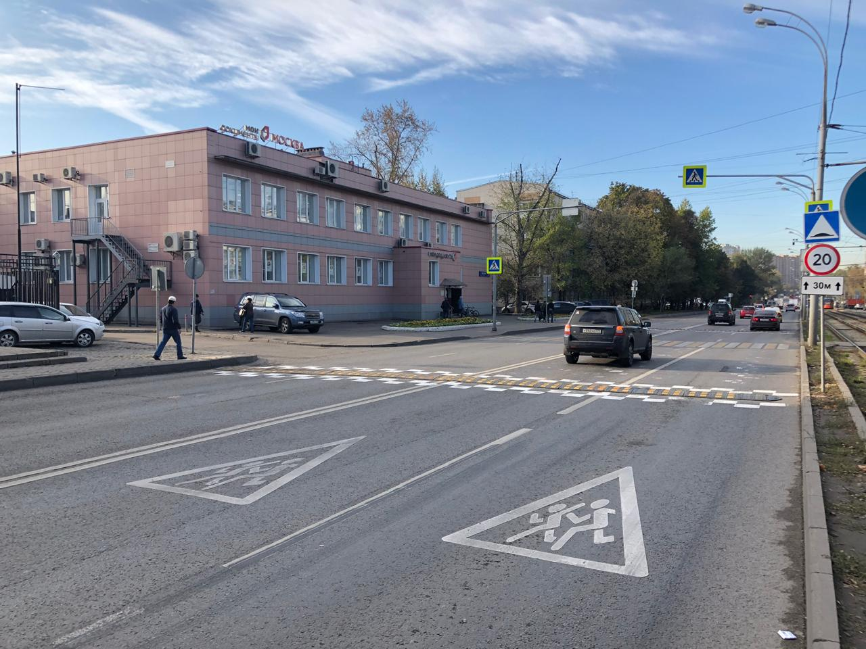
Выполнено
Пункт 1: Открытое ш., д.8
Установка искусственных неровностей

Slide 5
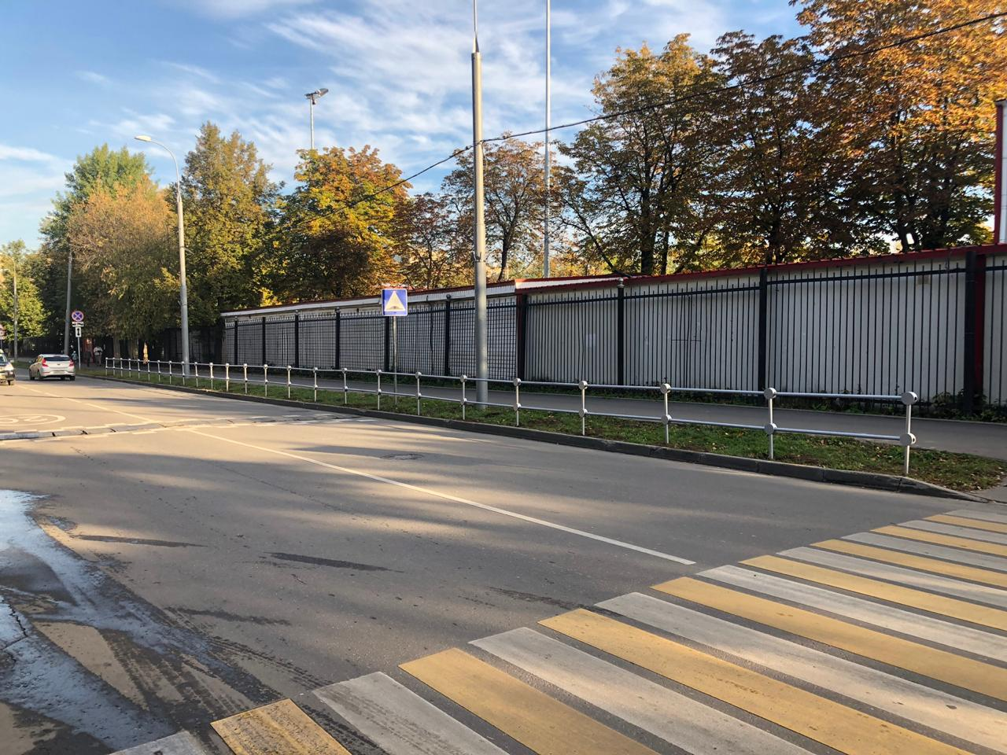
Выполнено
Пункт 2: 3-я Гражданская ул., д. 64
Установка дорожных ограждений

Slide 6
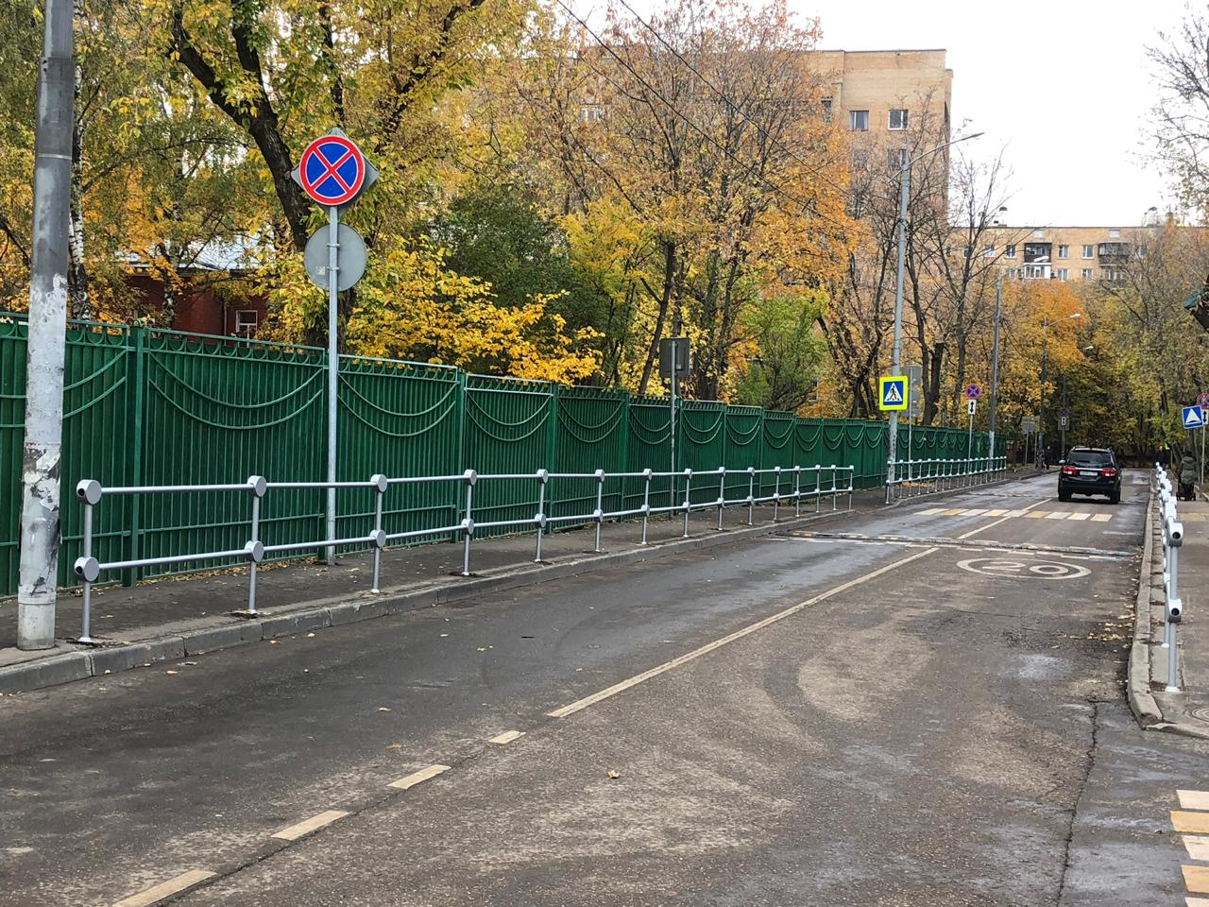
Выполнено
Пункт 4: ул. Глебовская, д.10а
Установка дорожных ограждений

Slide 7
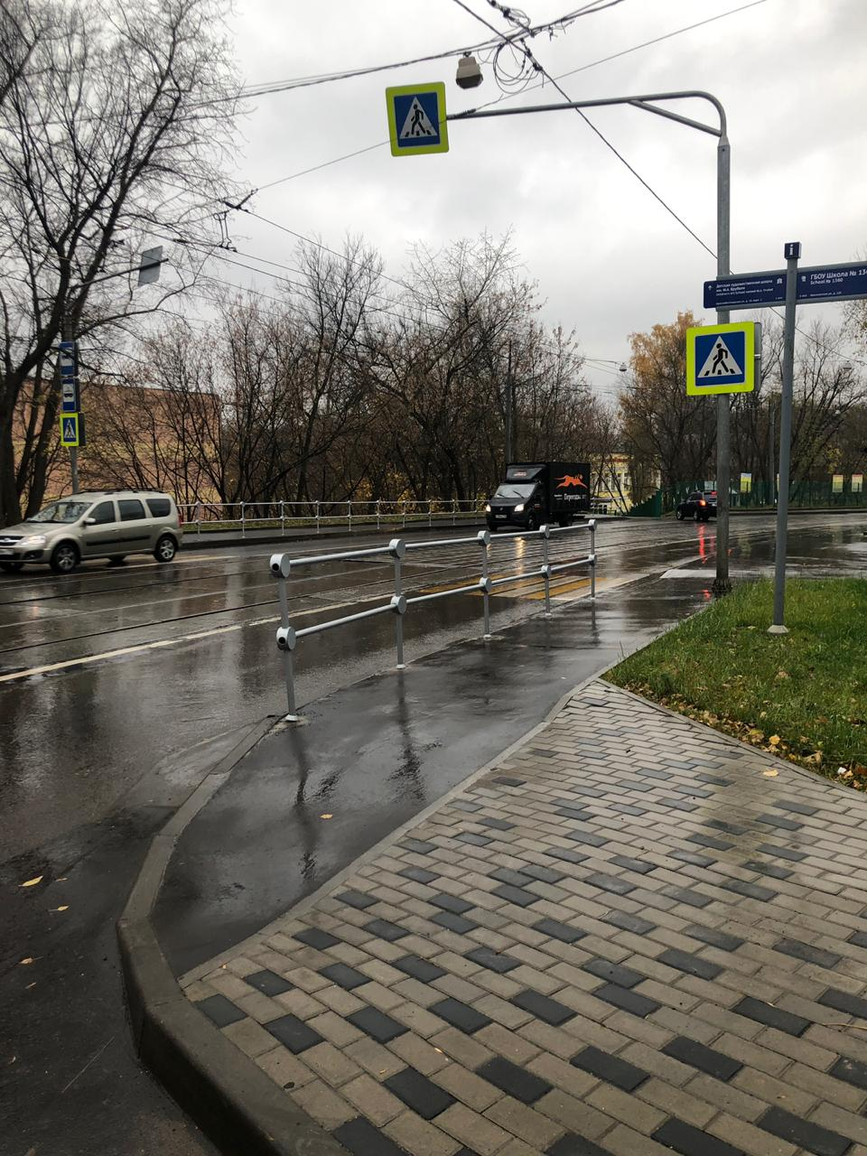
Выполнено
Пункт 6: Краснобогатырская ул., д. 19 к.1
Установка дорожных ограждений

Slide 8
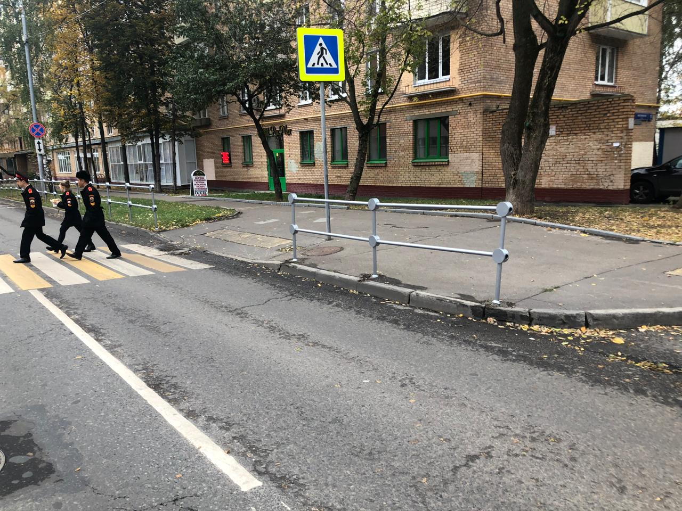
Выполнено
Пункт 7: ул. Миллионная, д.5-7
Установка дорожных ограждений

Slide 9
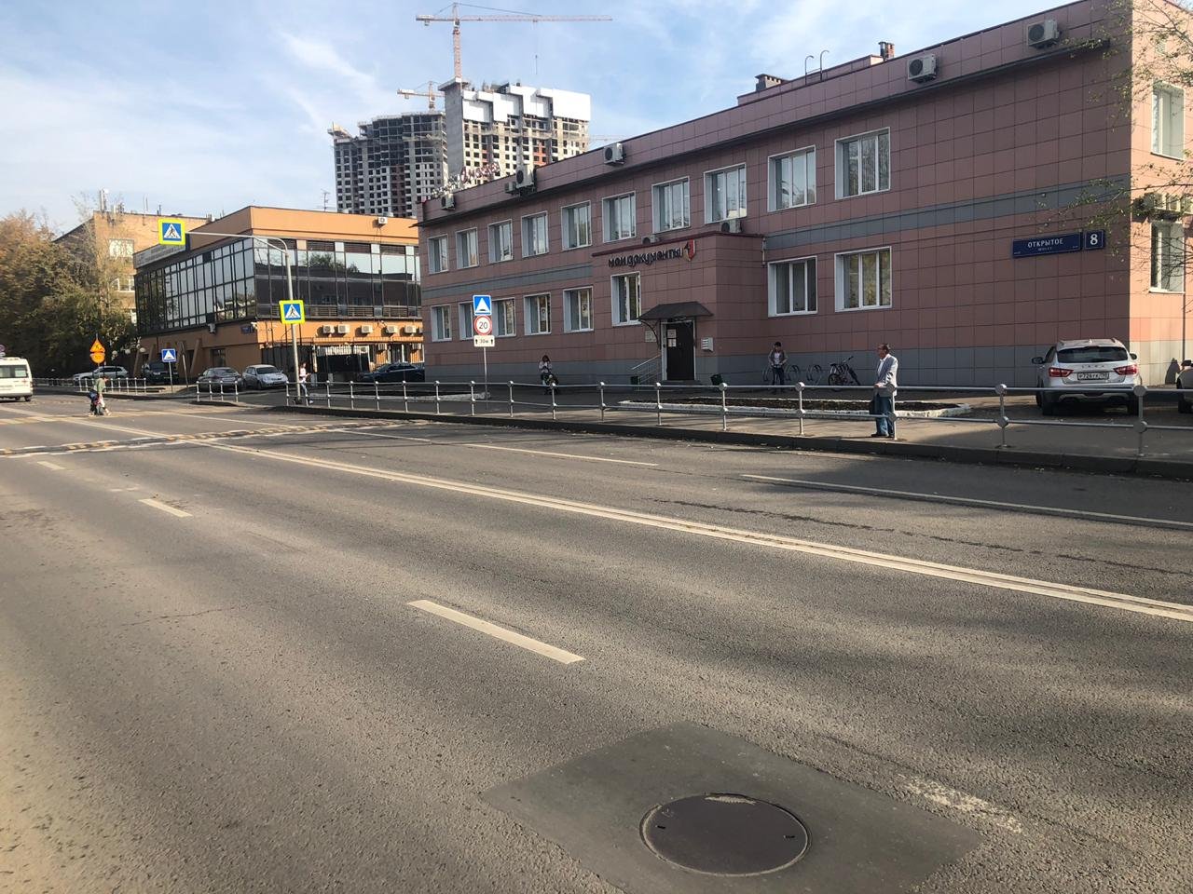
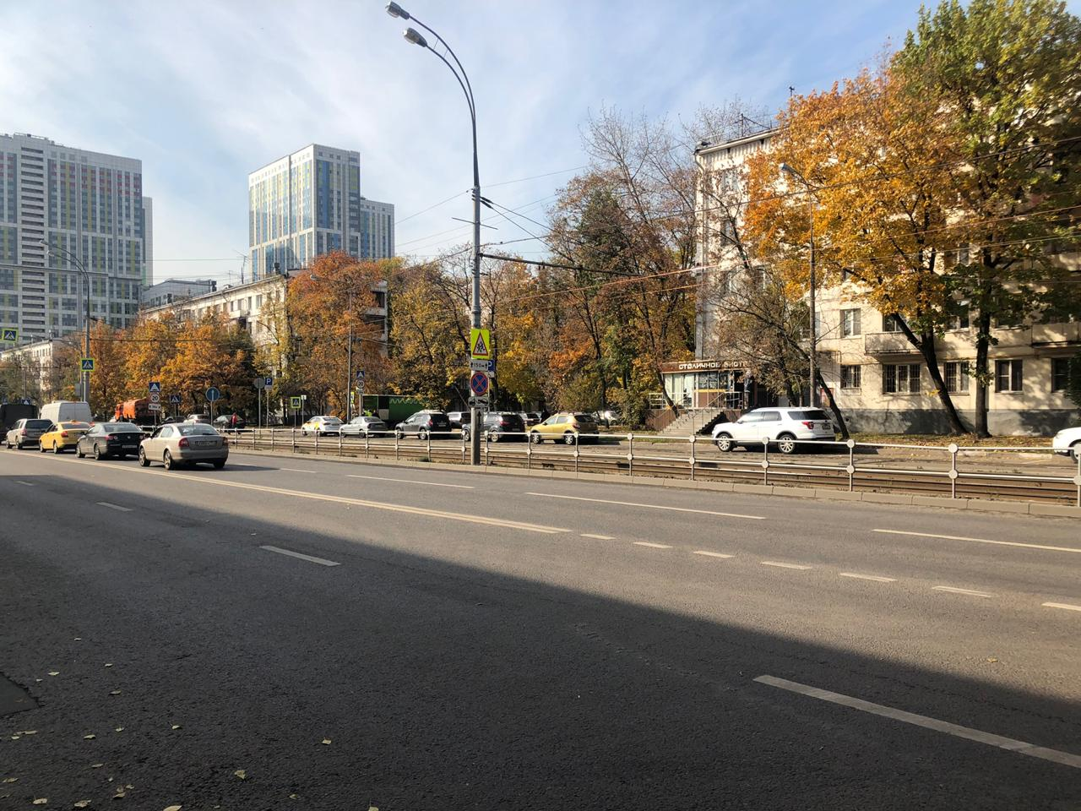
Выполнено
Пункт 8: Открытое шоссе, 3-5, 6-8
Установка дорожных ограждений

Slide 10
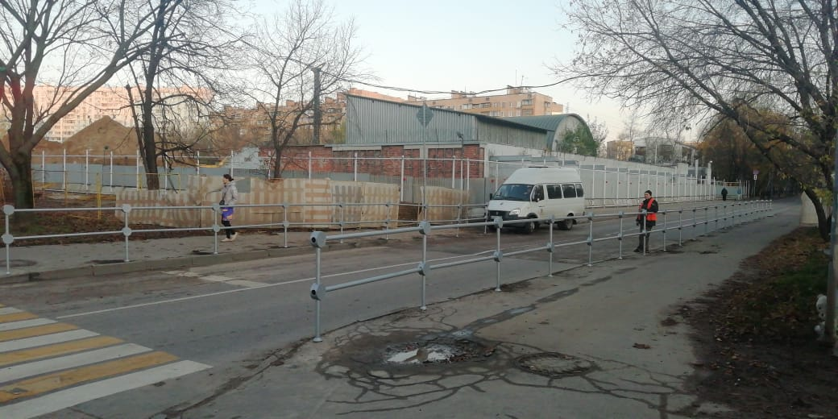
Выполнено
Пункт 11: Пересечение ул. Просторная с Зельевым пер.
Установка дорожных ограждений

Slide 11
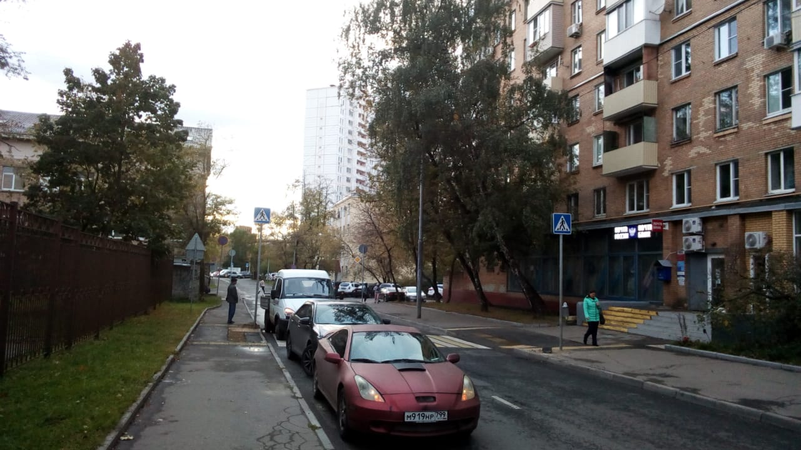
Выполнено
Пункт 12: ул. Миллионная, вл.11, к.1
Пешеходный переход

Slide 12
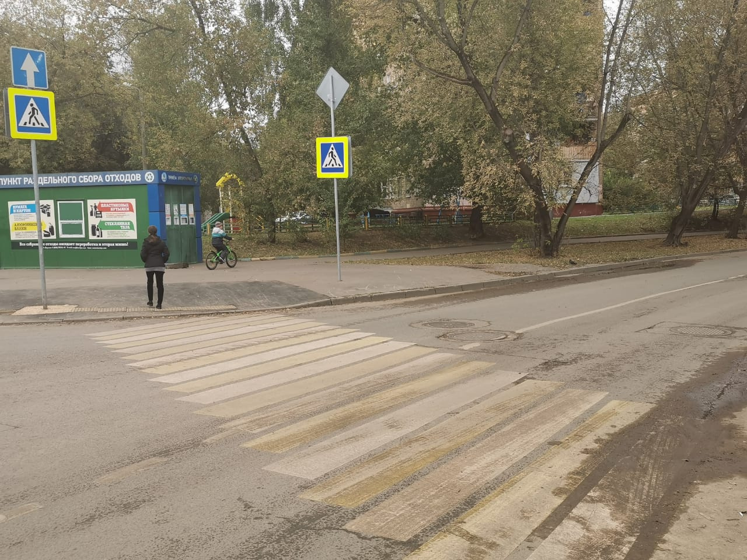
Выполнено
Пункт 13: ул. Тюменская, д.6, корп.10
Пешеходный переход

Slide 13
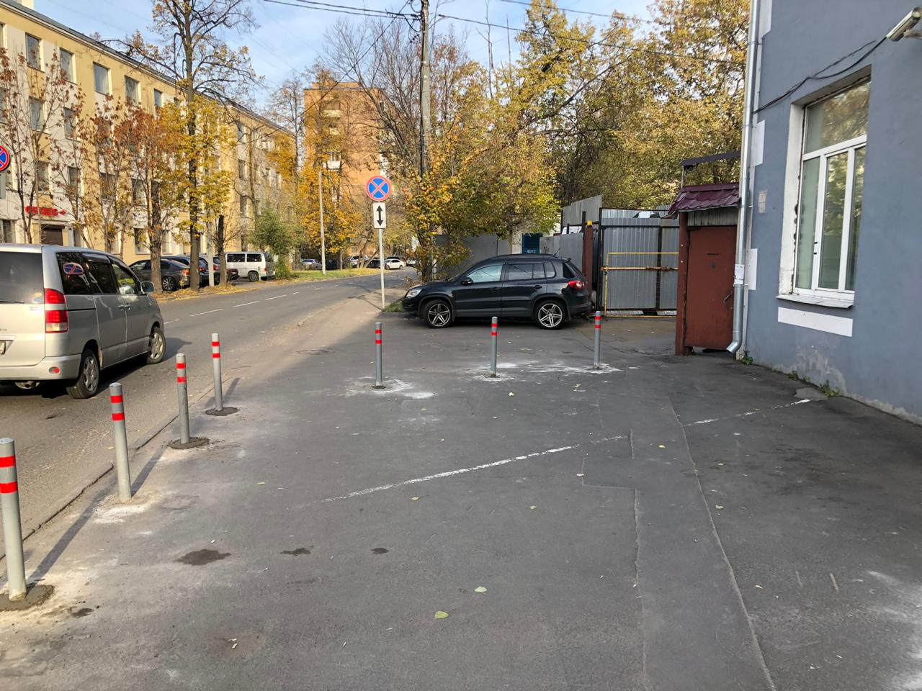
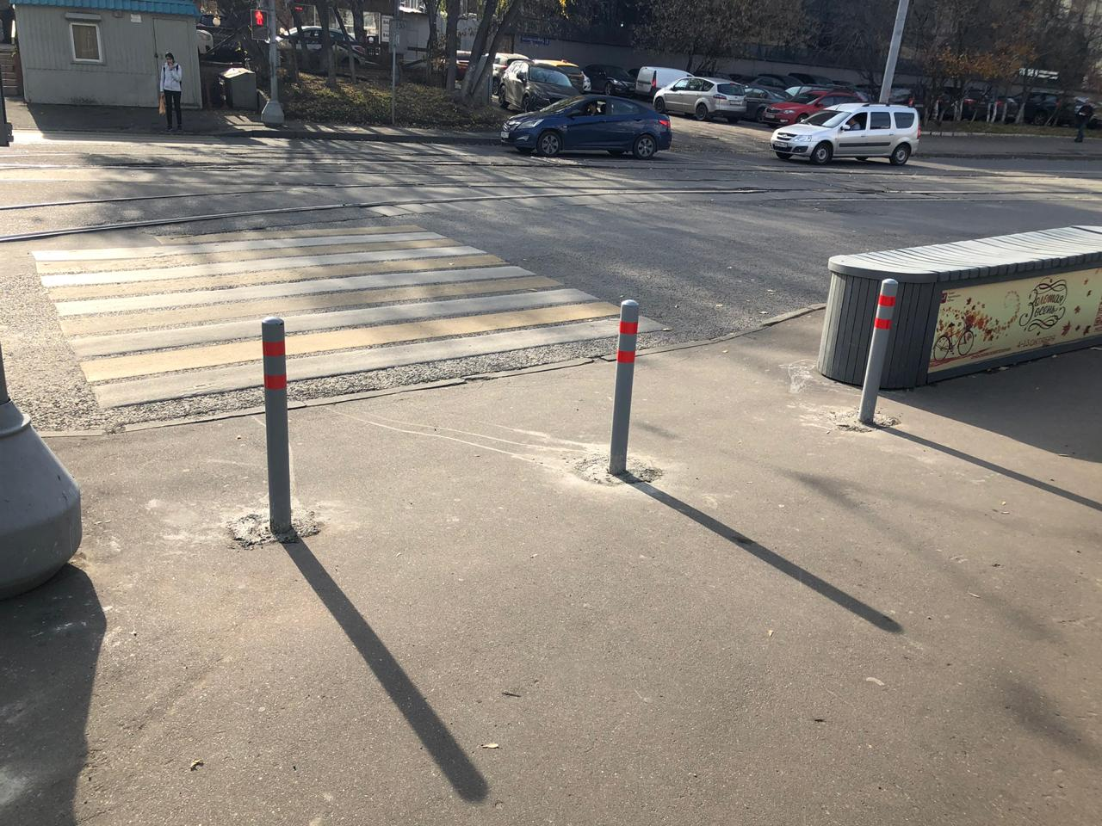
В работе
Пункт 14: ул. Миллионная, д.1 (ул. Краснобогатырская, д.13)
Установка столбиков

Slide 14
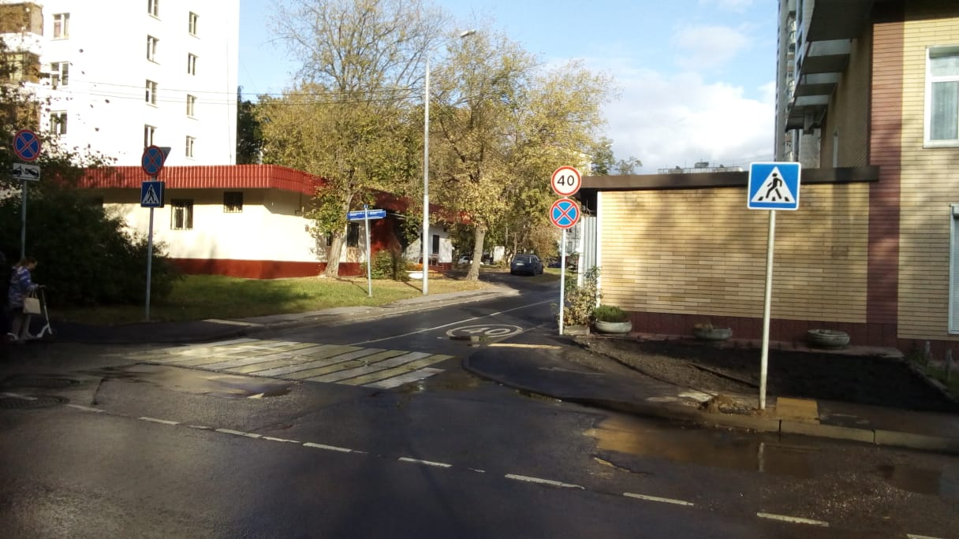
Выполнено
Пункт 15: перекресток ул. Кузнецовской и ул. Наримановской
Пешеходный переход

Slide 15
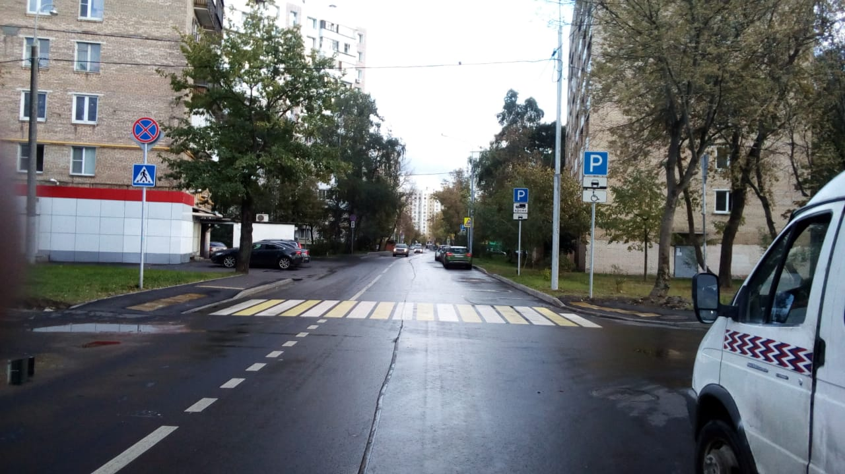
Выполнено
Пункт 16: ул. 1 Гражданская, 75. к.2
Пешеходный переход

Slide 16
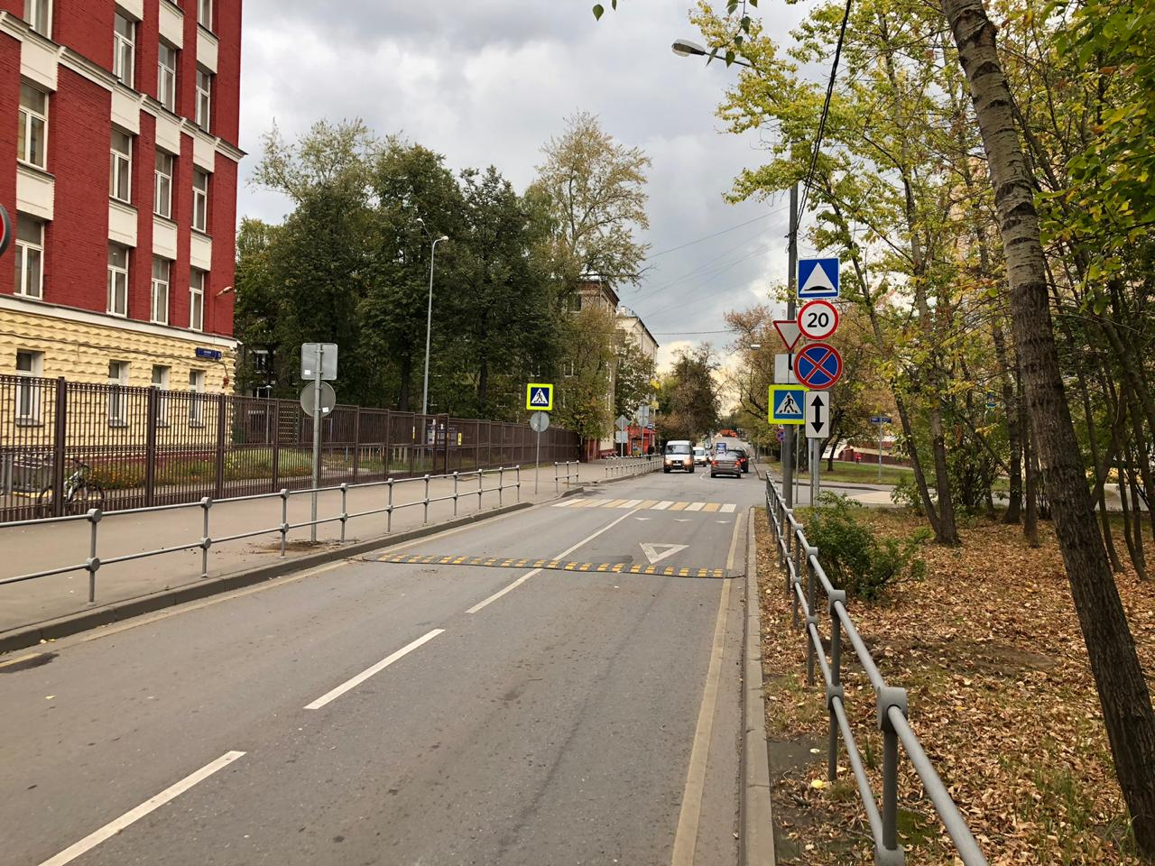
Выполнено
Пункт 18: Алымов пер., д.15
Установка искусственных неровностей

Slide 17
Район Восточное Измайлово
Всего мероприятий – 9, выполнено – 2, в работе – 3, работы не начаты – 4.
График прилагается:
№ п/п | Адрес мероприятия | Мероприятие | Даты выполнения ПСД | Дата поставки материалов | Статус выполнения СМР | Срок выполнения СМР
1 | ул. 16-я Парковая, д.18 | Обустройство посадочной площадки и площадки под павильон ожидания на остановке | 13.06.2019 | 30.09.2019 | Выполнено | Выполнено
2 | ул. 16-я Парковая, д.2А | Обустройство площадки под павильон ожидания на остановке | 13.06.2019 | Выполнено | Выполнено | Выполнено
3 | ул. 15-я Парковая, напротив ул. Нижняя Первомайская, д.68/7 | Обустройство парковочных карманов | 13.06.2019 | 30.09.2019 | Ведутся работы | 15.10.2019
4 | Сиреневый бульвар, д.72, корп.1 | Обустройство парковочных карманов | 13.06.2019 | 30.09.2019 | Ведутся работы | 15.10.2019
5 | Измайловский бульвар, д.72 | Обустройство парковочных карманов | 13.06.2019 | 30.09.2019 | К работам не приступали | 15.10.2019
6 | ул. Нижняя Первомайская, д.50 – д.52 | Установка пешеходных ограждений | 13.06.2019 | 30.09.2019 | К работам не приступали | 15.10.2019
7 | ул. Нижняя Первомайская – ул. 11-я Парковая | Установка пешеходных ограждений | 13.06.2019 | 30.09.2019 | К работам не приступали | 15.10.2019
8 | ул. 15-я Парковая, д.27 | Обустройство парковочных карманов | 13.06.2019 | 30.09.2019 | Ведутся работы | 15.10.2019
9 | Измайловский бульвар – ул. 15-я Парковая | Установка пешеходных ограждений | 13.06.2019 | 30.09.2019 | К работам не приступали | 15.10.2019

Slide 18
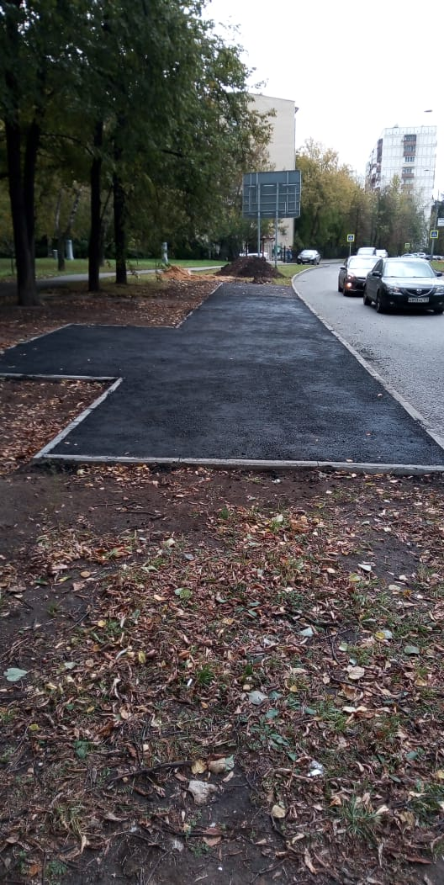
Выполнено
Пункт 1: ул. 16-я Парковая, д.18
ЗАМЕЧАНИЕ: отсутствует подход от тротуара к новой остановке
Обустройство посадочной площадки и площадки под павильон ожидания на остановке
Управой района направлено обращение в ГУП «Мосгортранс» по вопросу установки павильона, установке дорожных знаков и нанесению дорожной разметки

Slide 19
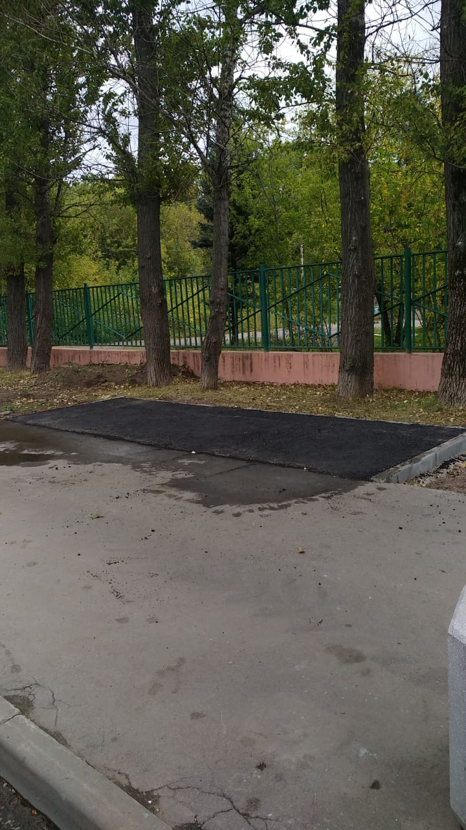
Выполнено
Пункт 2: ул. 16-я Парковая, д.2А
Обустройство площадки под павильон ожидания на остановке.
Управой района Восточное Измайлово направлено обращение в ГУП «Мосгортранс» по вопросу установки павильона ожидания.

Slide 20
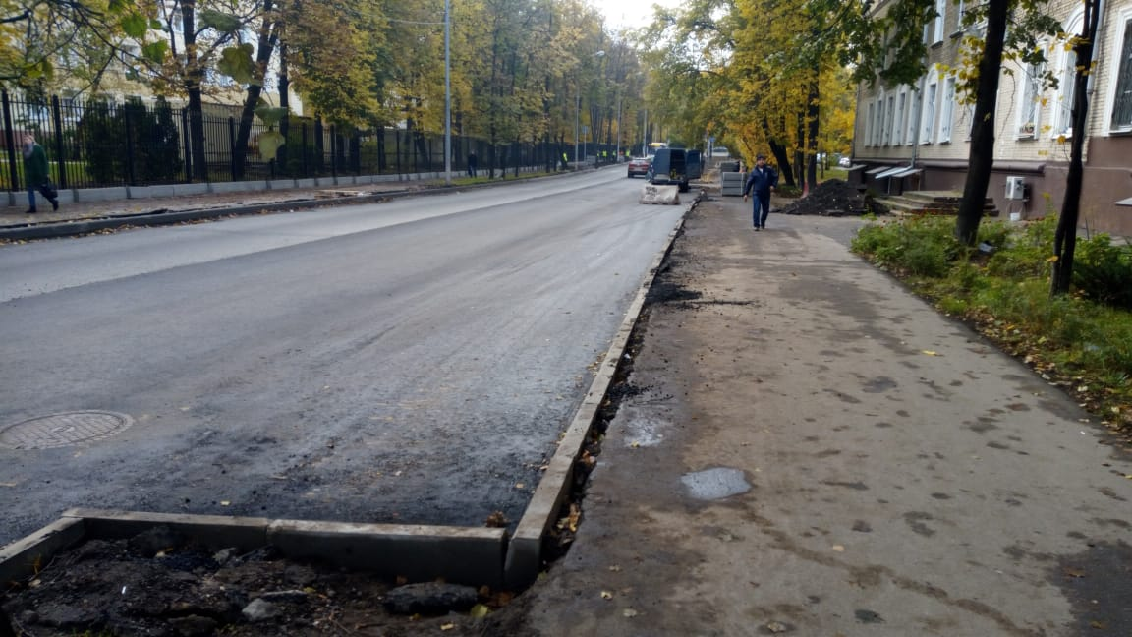
В работе
Пункт 3: ул. 15-я Парковая, напротив ул. Нижняя Первомайская, д.68/7
Обустройство парковочных карманов
ЗАМЕЧАНИЕ: отсутствуют дорожные знаки и разметка

Slide 21
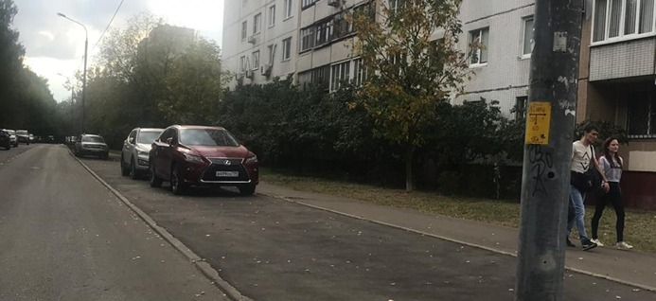
В работе
Пункт 4: Сиреневый бульвар, д.72, корп.1
Обустройство парковочных карманов
ЗАМЕЧАНИЕ: отсутствуют дорожные знаки и разметка

Slide 22
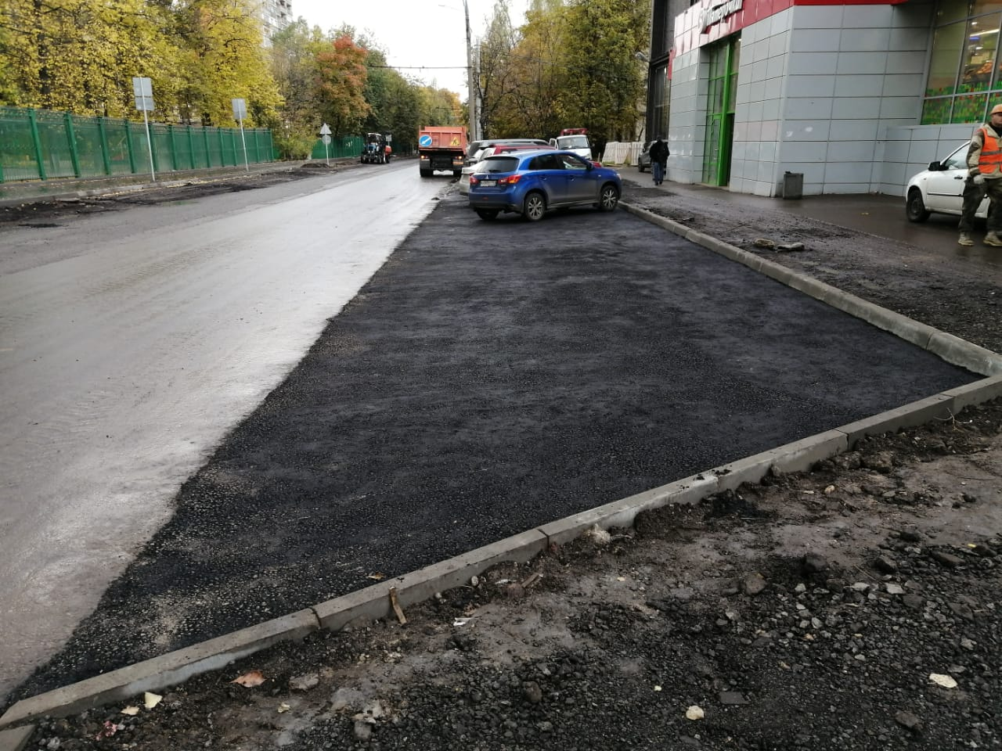
В работе
Пункт 8: 15-я Парковая, д.27
ЗАМЕЧАНИЕ: отсутствуют дорожные знаки и разметка
Обустройство парковочных карманов

Slide 23
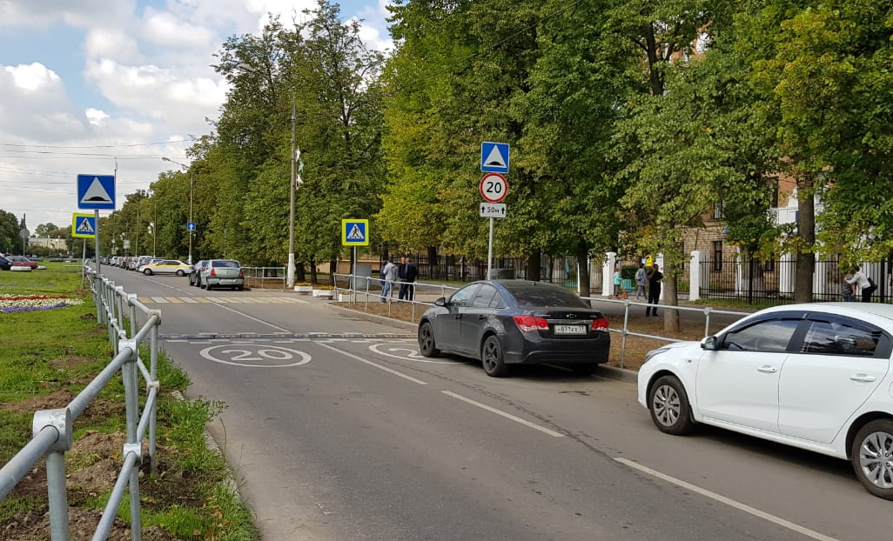
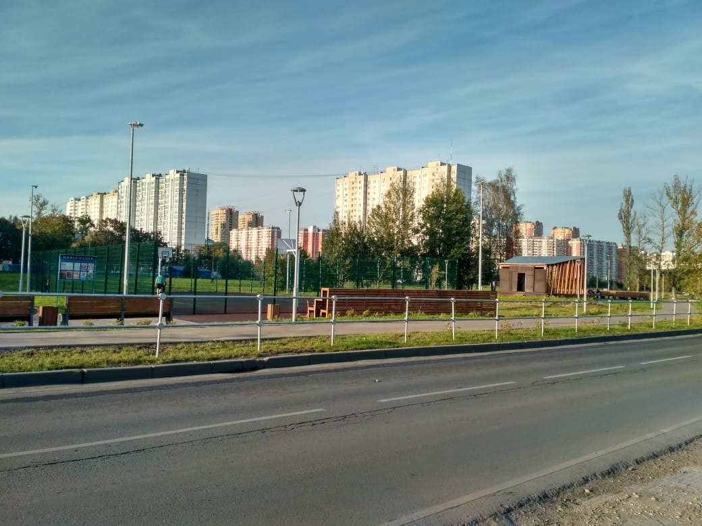
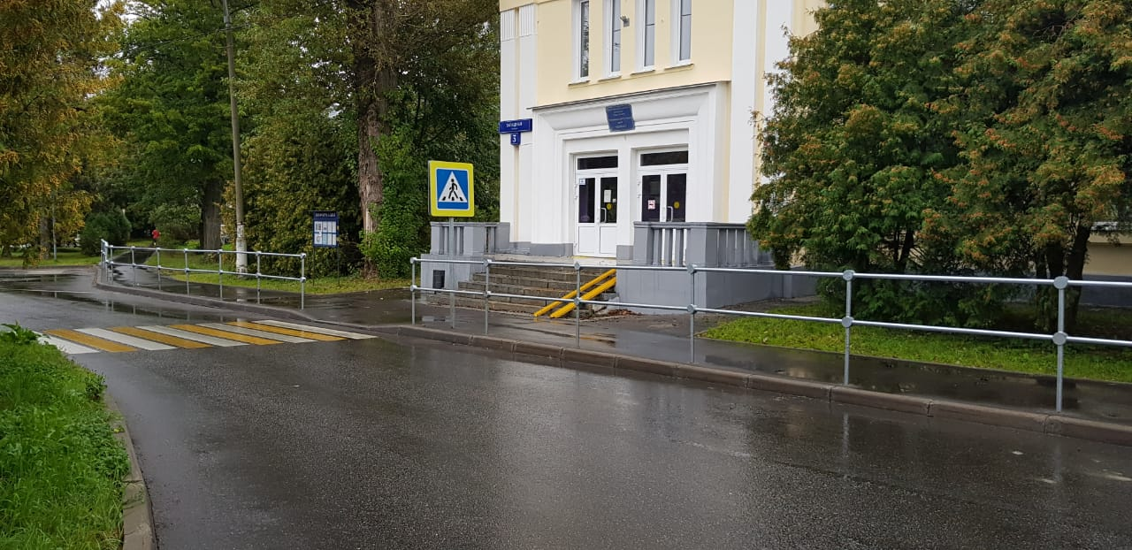
Район Восточный
Всего мероприятий – 3, в настоящее время работы выполнены.
Установка пешеходных ограждений по адресам:
Ул. Главная, д.13 Южный парк
Ул. Западная, д.3

Slide 24
Район Гольяново
Всего мероприятий – 20, выполнено – 10, в работе – 4, работы не начаты –6.
График прилагается:
№ п/п | Адрес мероприятия | Мероприятие | Даты выполнения ПСД | Дата поставки материалов | Статус выполнения СМР | Срок выполнения СМР
1 | Камчатская ул. 6 | Установка пешеходных ограждений, обустройство ИДН | не требуется | в наличии | Ведутся работы | 15.10.2019
2 | Остановка Алтайская ул. маршрутов автобуса №№ 627, 68 по Алтайской улице при следовании из центра | Строительство специальных площадок под павильон ожидания | не требуется | 01.10.2019 | работы не начаты | 15.10.2019
3 | Пересечение 2-го Иртышского пр. с ул. Иркутская | Установка пешеходных ограждений | не требуется | в наличии | работы не начаты | 15.10.2019
4 | Камчатская ул., х с ул. Сахалинская | Установка пешеходных ограждений | не требуется | в наличии | выполнено | 15.10.2019
5 | Новосибирская ул. 8 | Установка пешеходных ограждений | не требуется | в наличии | работы не начаты | 15.10.2019
6 | Хабаровская ул., х с ул. Байкальская | Установка пешеходных ограждений | не требуется | в наличии | работы не начаты | 15.10.2019
7 | Чусовская ул. 9 | Установка пешеходных ограждений | не требуется | в наличии | работы не начаты | 15.10.2019
8 | Байкальская ул., х с ул. Чусовская | Установка пешеходных ограждений на пешеходных переходах вблизи образовательных учреждений | не требуется | в наличии | Выполнено | 15.10.2019
9 | Курганская ул. 3 | установка пешеходных ограждений на пешеходных переходах вблизи образовательных учреждений совместно с ИН | не требуется | в наличии | работы не начаты | 15.10.2019
10 | Сахалинская ул. 6 | Установка пешеходных ограждений на пешеходных переходах вблизи образовательных учреждений | не требуется | в наличии | работы не начаты | 15.10.2019
11 | Уссурийская ул. 7 | установка пешеходных ограждений на пешеходных переходах вблизи образовательных учреждений | не требуется | в наличии | Выполнено | 15.10.2019
12 | Уссурийская ул., д. 12 | Установка пешеходных ограждений | не требуется | в наличии | Выполнено | 15.10.2019
13 | Курганская ул. д.6, стр. 1 | Парковка + демонтаж пешеходного перехода | не требуется | 01.10.2019 | Ведутся работы | 15.10.2019
14 | Чусовская ул. д. 4, корп. 1 | Строительство специальных площадок под павильон ожидания | не требуется | 01.10.2019 | выполнено | 15.10.2019
15 | Амурская ул., д. 36 (напротив) | Обустройство парковочных карманов | не требуется | 01.10.2019 | выполнено | 15.10.2019
16 | Амурская ул., д. 56 | Обустройство парковочных карманов | не требуется | 01.10.2019 | работы не начаты | 15.10.2019
17 | ул. Алтайская, д.25, д.27, д.29 | установки дорожных зеркал | не требуется | 15.10.2019 | работы не начаты | 15.10.2019
18 | Амурская ул, д.62,корп.1 | обустройство парковочных карманов | не требуется | 01.10.2019 | работы не начаты | 15.10.2019
19 | ул. Бирюсинка, д.15, к.1 | обустройство парковочных карманов | не требуется | 01.10.2019 | Ведутся работы | 15.10.2019
20 | Красноярская ул., д. 17 | Обустройство парковочных карманов | не требуется | 01.10.2019 | работы не начаты | 15.10.2019

Slide 25
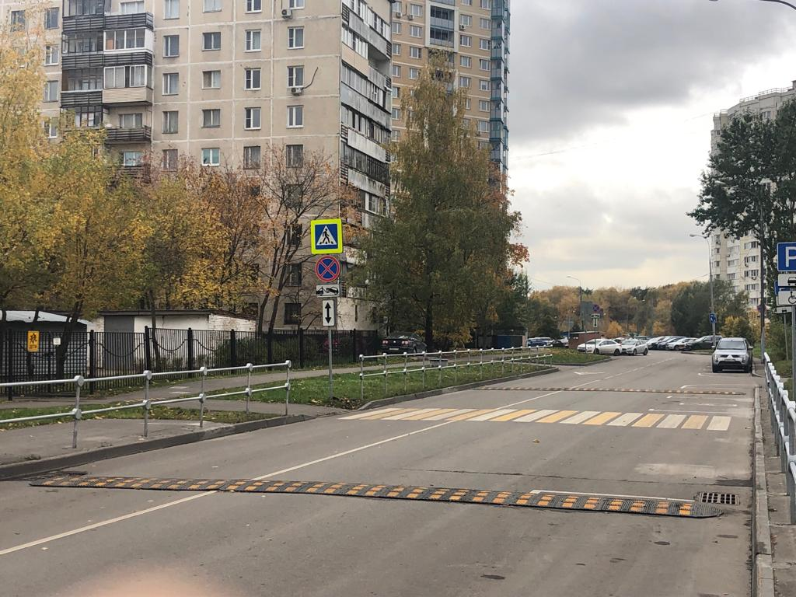
В работе
Пункт 1: ул. Камчатская, д.6
Установлены пешеходные ограждения, установлен ИН, ведутся работы по установке знаков

Slide 26
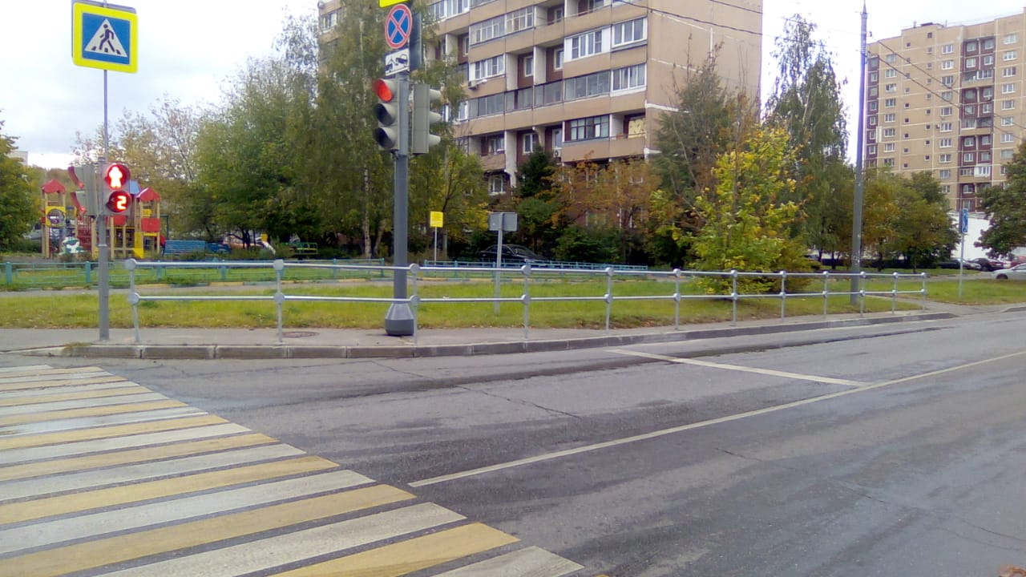
Выполнено
Пункт 4: пересечение ул. Камчатская с ул. Сахалинская
Установлены пешеходные ограждения

Slide 27
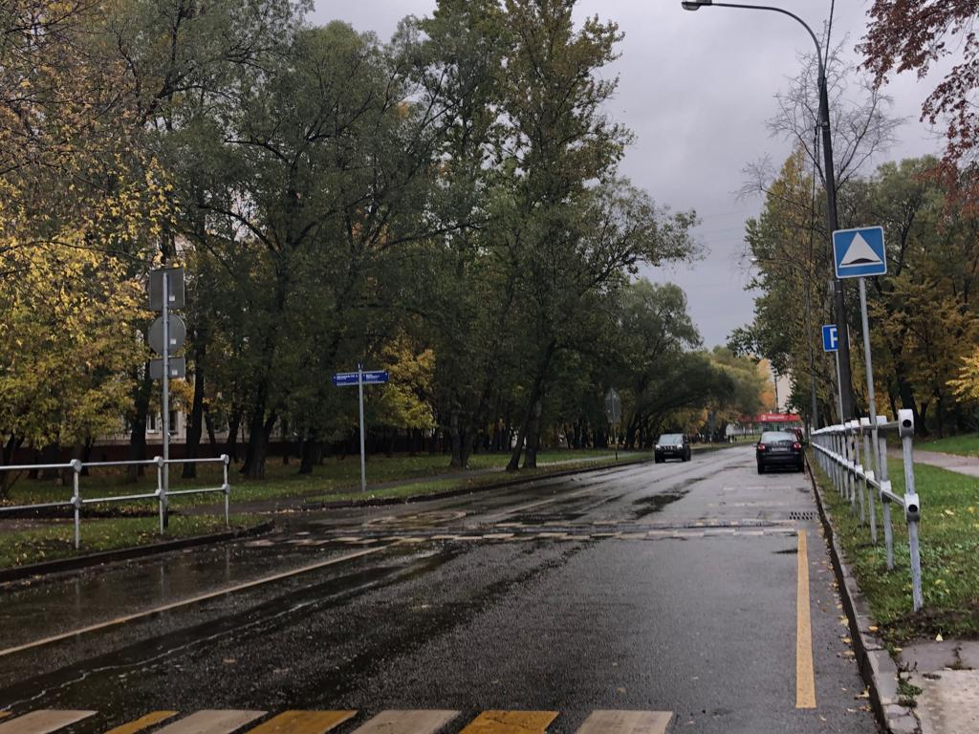
Выполнено
Пункт 5: ул. Новосибирская, д.8
Установлены пешеходные ограждения

Slide 28
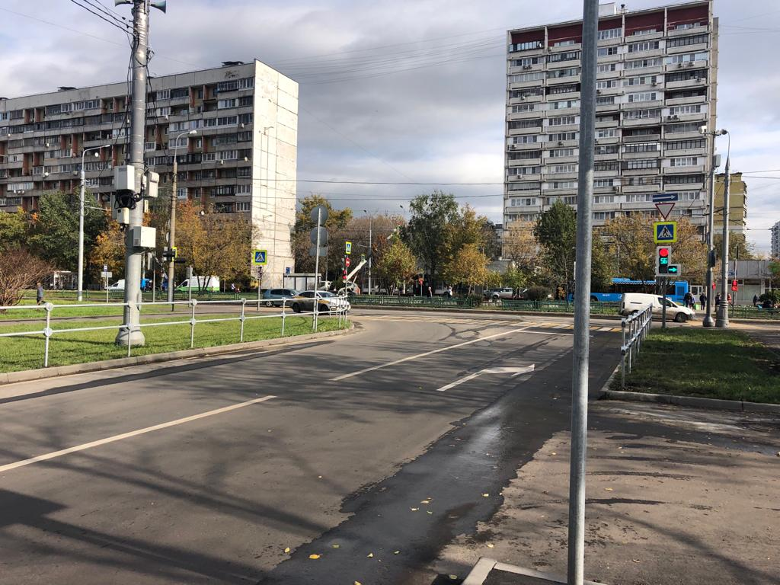
Выполнено
Пункт 6: пересечение ул. Хабаровская с ул. Байкальская
Установлены пешеходные ограждения

Slide 29
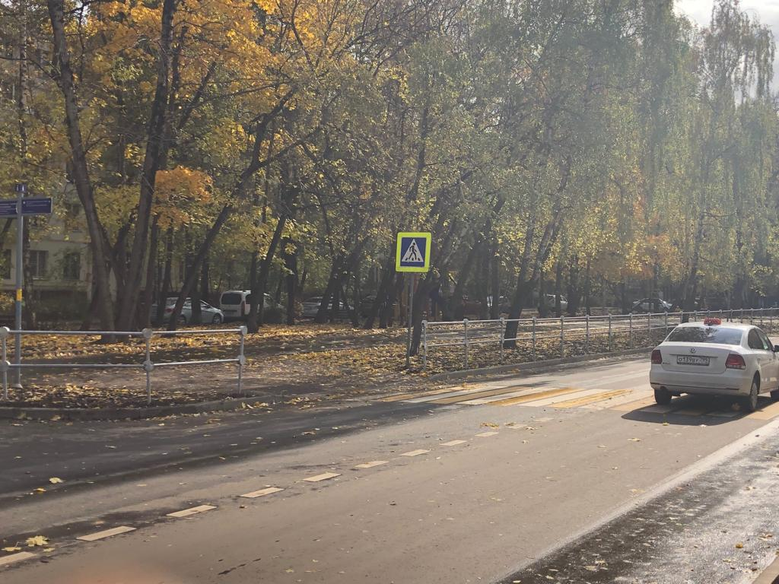
Выполнено
Пункт 7: ул. Чусовская, д.9
Установлены пешеходные ограждения

Slide 30
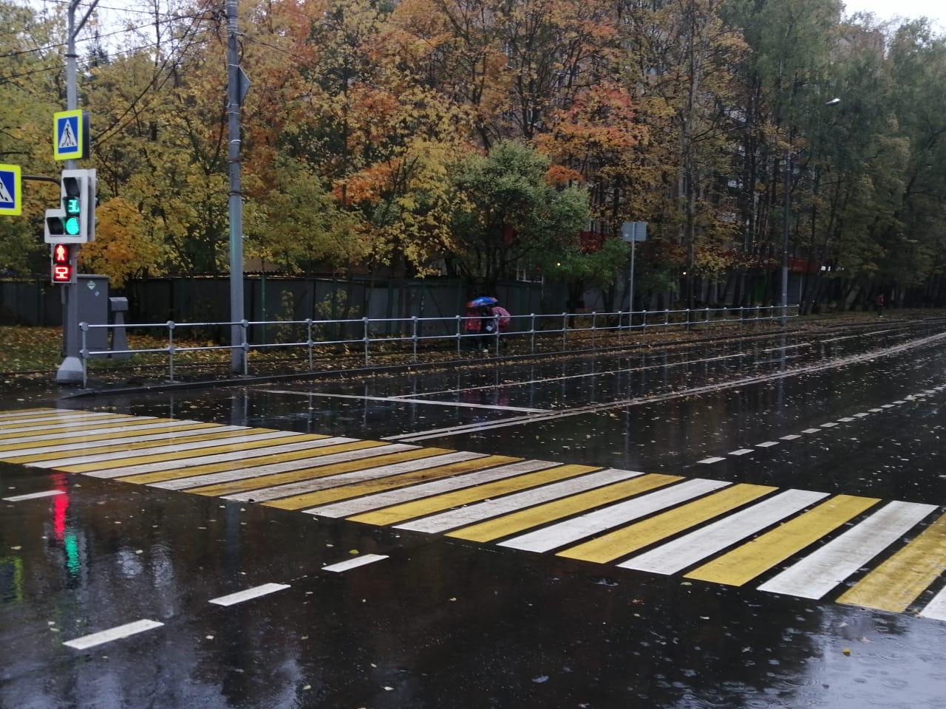
Выполнено
Пункт 8: пересечение ул. Байкальская и ул. Чусовская
Установлены пешеходные ограждения

Slide 31
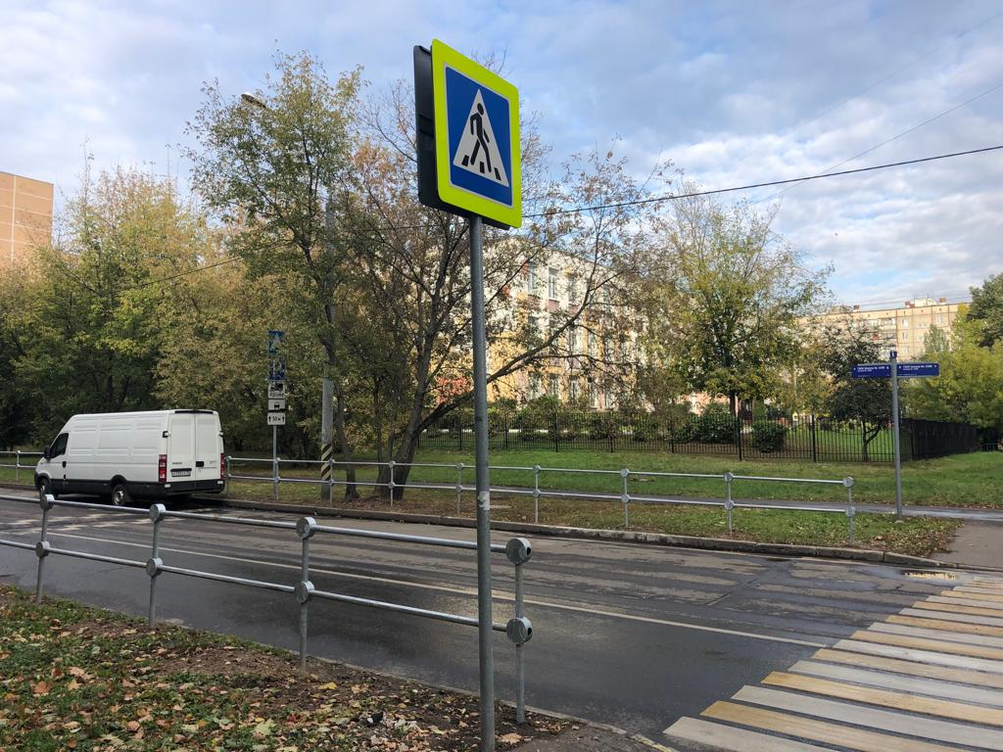
Выполнено
Пункт 10: ул. Сахалинская, д.6
Пешеходные ограждения

Slide 32
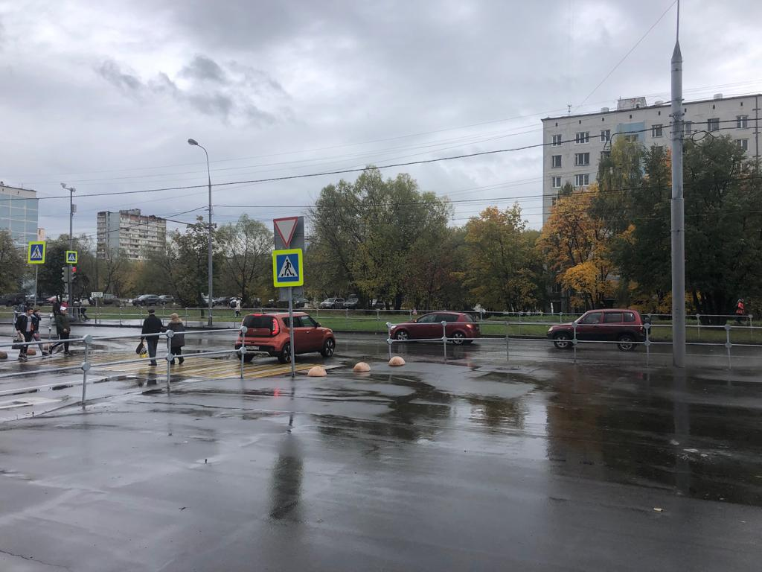
Выполнено
Пункт 11: ул. Уссурийская, д.7
Пешеходные ограждения

Slide 33
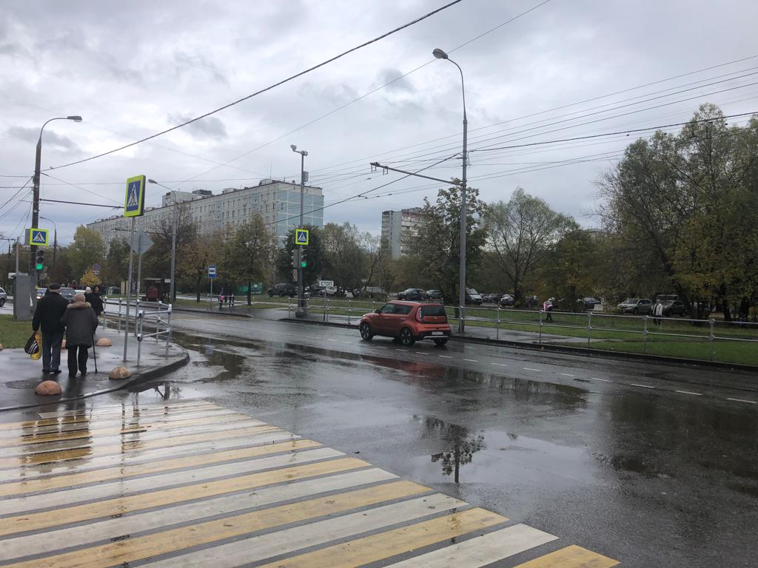
Выполнено
Пункт 12: ул. Уссурийская, д.12
Пешеходные ограждения

Slide 34
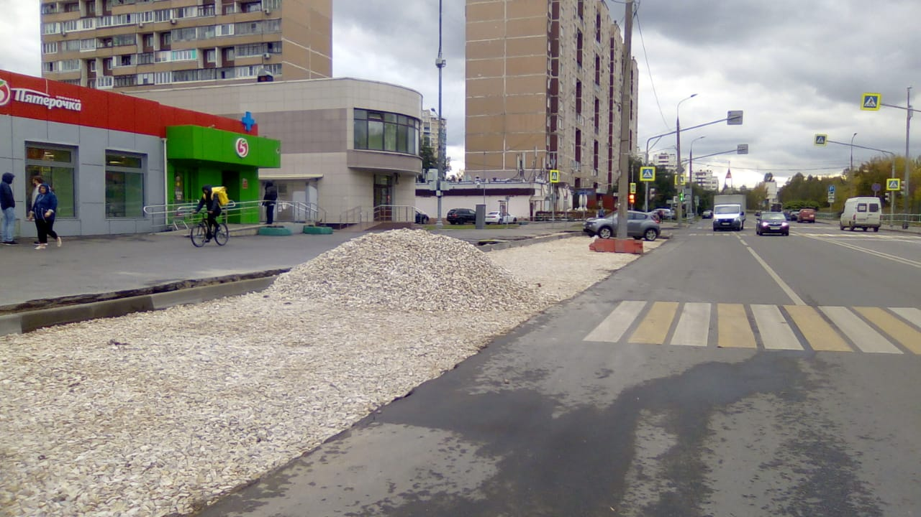
В работе
Пункт 13: Курганская ул. д.6, стр. 1
Обустройство парковки и демонтаж пешеходного перехода

Slide 35
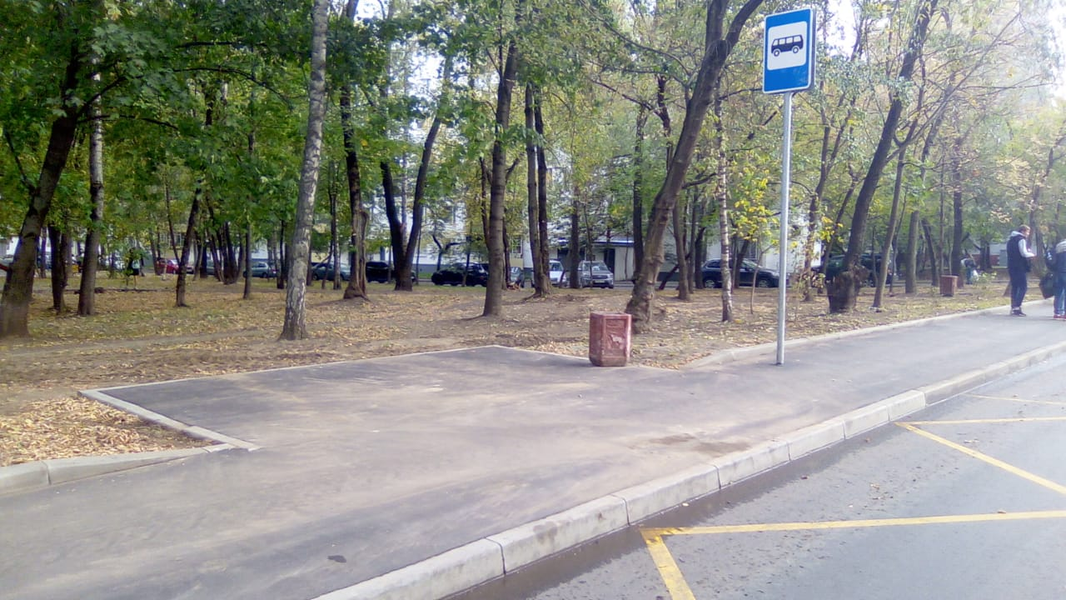
Выполнено
Пункт 14: Чусовская ул. д. 4, корп. 1
Строительство специальной площадки под павильон ожидания

Slide 36
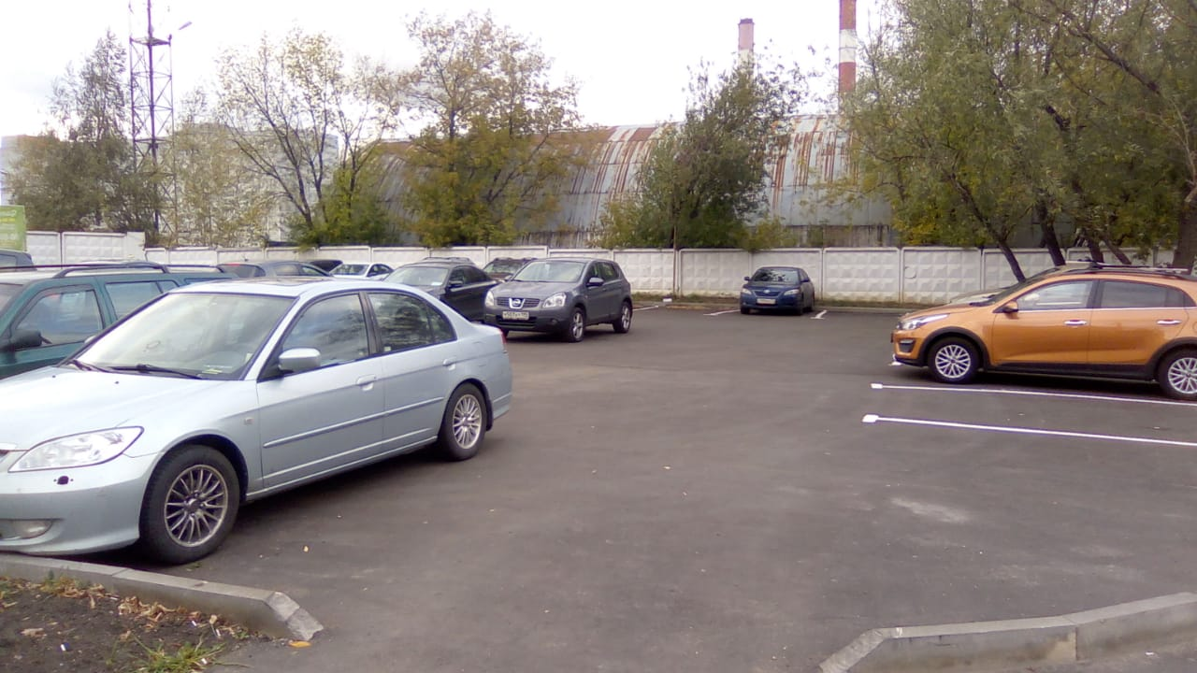
Выполнено
Пункт 15: Амурская ул., д. 36 (напротив)
Обустройство парковки
ЗАМЕЧАНИЕ: отсутствуют дорожные знаки

Slide 37
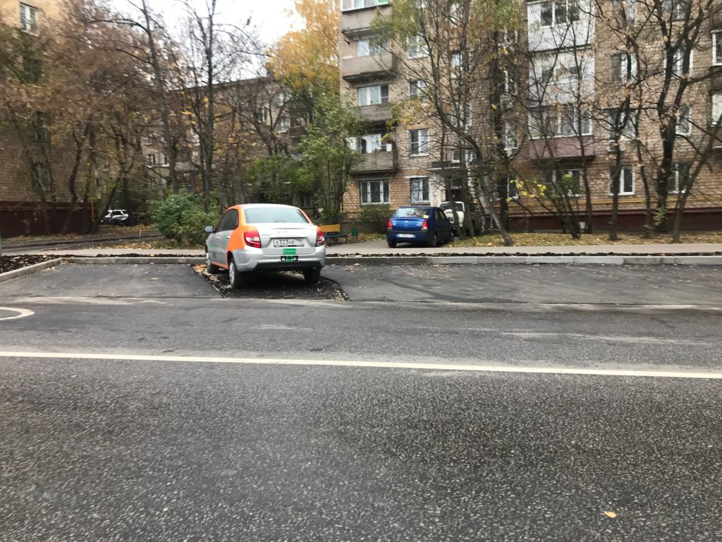
В работе
Пункт 19:ул. Бирюсинка, д.15, к.1
Обустройство парковочных карманов
ЗАМЕЧАНИЕ: отсутствуют дорожные знаки и разметка, частично не заасфальтирована

Slide 38
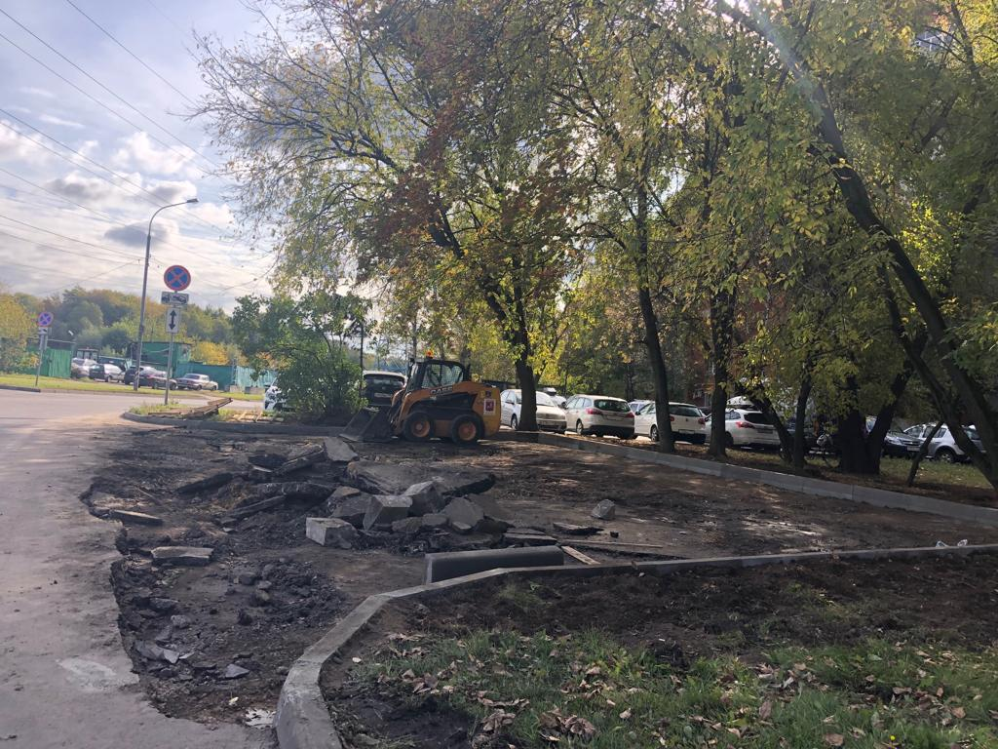
В работе
Пункт 20: ул. Красноярская, д.17
Обустройство парковочных карманов

Slide 39
Район Ивановское
Всего мероприятий – 2, выполнено – 1, в работе – 1.
График прилагается:
№ п/п | Адрес мероприятия | Мероприятие | Даты выполнения ПСД | Дата поставки материалов | Статус выполнения СМР | Срок выполнения СМР
1 | Напольный пр-д (в том числе Напольный проезд, д.12,14,16 ) | устройство парковочных карманов, перенос пешеходного перехода и посадочной площадки НГПТ | выполнено | Закупка проведена | Выполнено | 15.10.2019
2 | Малый Купавенский пр-д | устройство парковочных карманов и пешеходного ограждения, перенос пешеходного перехода | выполнено | Закупка проведена | В работе | 15.10.2019

Slide 40
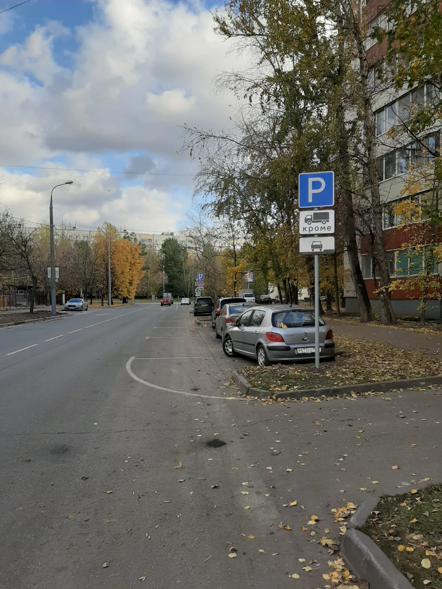
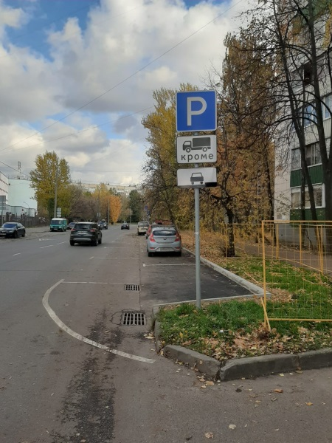
В работе
Пункт 1: Напольный проезд
устройство парковочных карманов, перенос пешеходного перехода и посадочной площадки НГПТ
ЗАМЕЧАНИЕ: демаркировка старой разметки

Slide 41
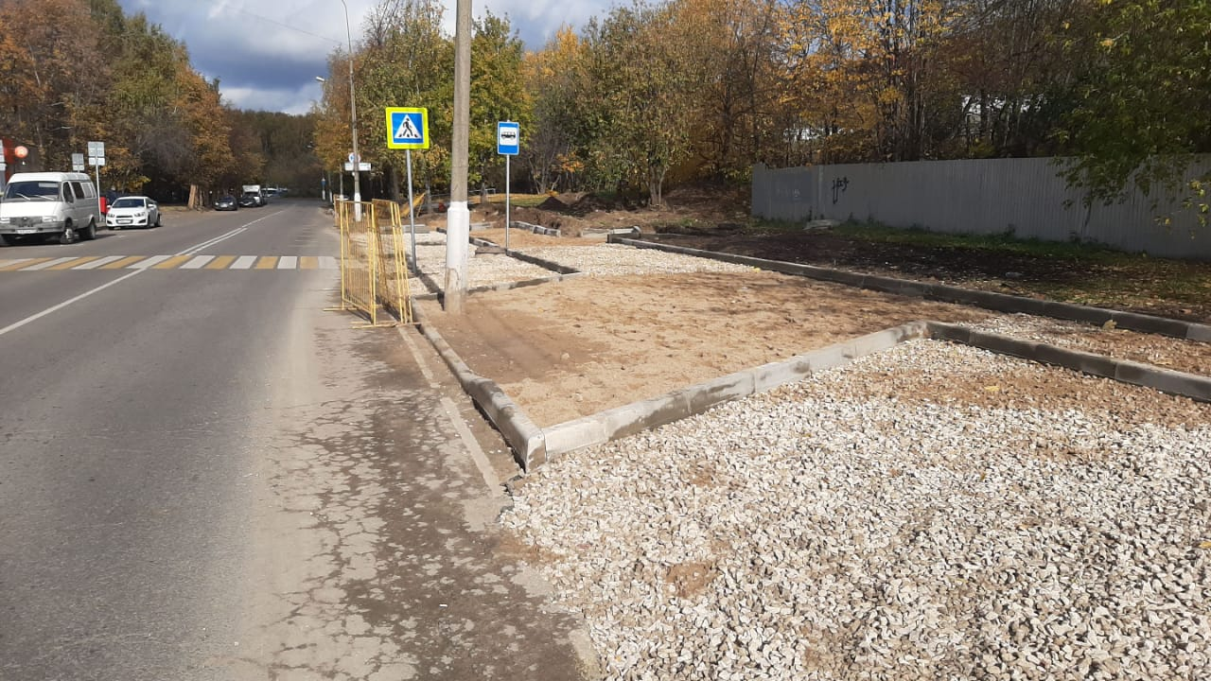
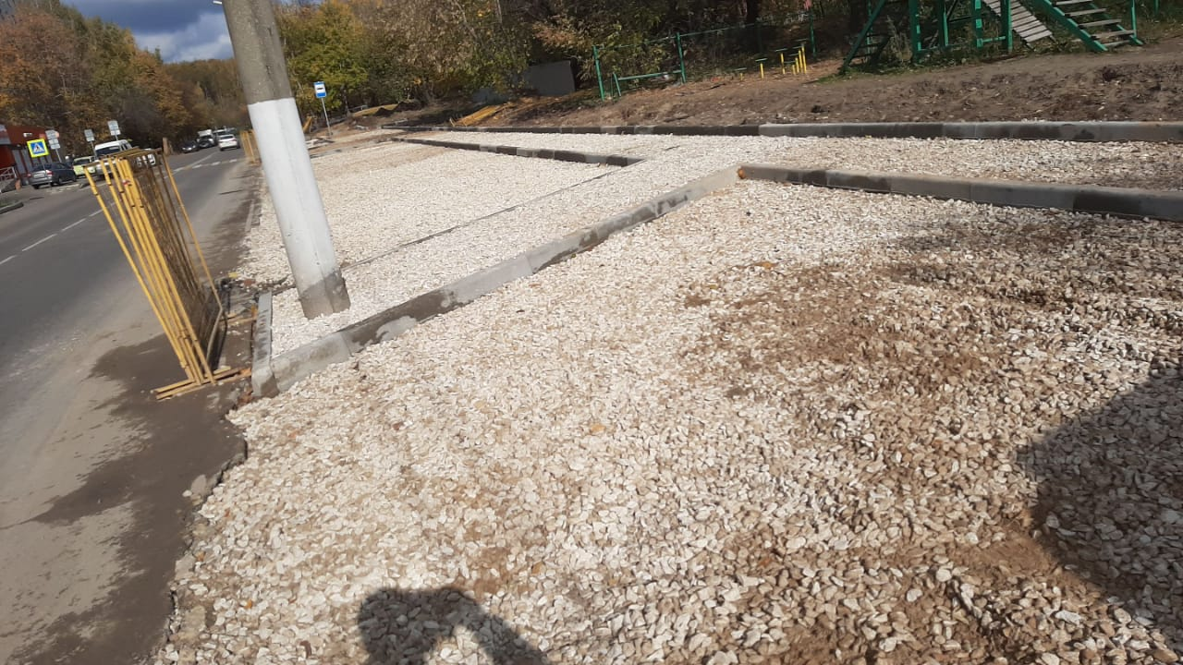
В работе
Пункт 2: Малый Купавенский пр-д
устройство парковочных карманов и пешеходного ограждения, перенос пешеходного перехода

Slide 42
Район Измайлово
Всего мероприятий – 13, выполнено – 7, в работе – 0, работы не начаты – 6.
График прилагается:
№ п/п | Адрес мероприятия | Мероприятие | Даты выполнения ПСД | дата поставки материалов | Статус выполнения СМР | Срок выполнения СМР
1 | Измайловский проезд 6 | Обустройство ИН | 01.06.2019 | 05.10.2019 | Выполнено | 15.10.2019
2 | ул. В. Первомайская, д. 23 | Обустройство ИН | 01.06.2019 | 05.10.2019 | Выполнено | 15.10.2019
3 | Никитинская ул. 7 | Установка пешеходных ограждений | 01.06.2019 | 05.10.2019 | работы не начаты | 15.10.2019
4 | Первомайская ул. 57 | Установка пешеходных ограждений | 01.06.2019 | 05.10.2019 | работы не начаты | 15.10.2019
5 | Первомайская ул. 65 | Установка пешеходных ограждений | 01.06.2019 | 05.10.2019 | работы не начаты | 15.10.2019
6 | Остановка НГПТ «Верхняя Первомайская ул.» маршрута автобуса № 34 по 5-й Парковой ул. | оборудование остановочного пункта в соответствии с ГОСТ и установка полусфер | 01.06.2019 | 05.10.2019 | Выполнено | 15.10.2019
7 | 1-я Парковая ул. 2/53 | установка пешеходных ограждений на пешеходных переходах вблизи образовательных учреждений | 01.06.2019 | 05.10.2019 | работы не начаты | 15.10.2019
8 | ул. Первомайская, д. 47/19 | ограничения заезда автотранспорта на тротуар по адресу путем установки полусфер и демаркировки дорожной разметки парковочных мест на тротуаре | 01.06.2019 | 05.10.2019 | Выполнено | 15.10.2019
9 | 1-я парковая ул. | Поднятие борта,установка пешеходного ограждения. Обустройство парковочных карманов, устройство автобусного кармана | 01.06.2019 | 05.10.2019 | Выполнено | 15.10.2019
10 | Измайловский бульвар, дом 7 | Обустройство ИН | 01.06.2019 | 05.10.2019 | Выполнено | 15.10.2019
11 | Сиреневый бульвар, д. 4/23 | Перенос остановки общественного транспорта | 01.06.2019 | 05.10.2019 | работы не начаты | 15.10.2019
12 | 7 Парковая ул.,д. 17 | Строительство площадки под павильон ожидания на остановке НГПТ | 01.06.2019 | 05.10.2019 | работы не начаты | 15.10.2019
13 | Измайловский бульвар, дом 10 | Обустройство дополнительных парковочных карманов | 01.06.2019 | 05.10.2019 | Выполнено | 15.10.2019

Slide 43
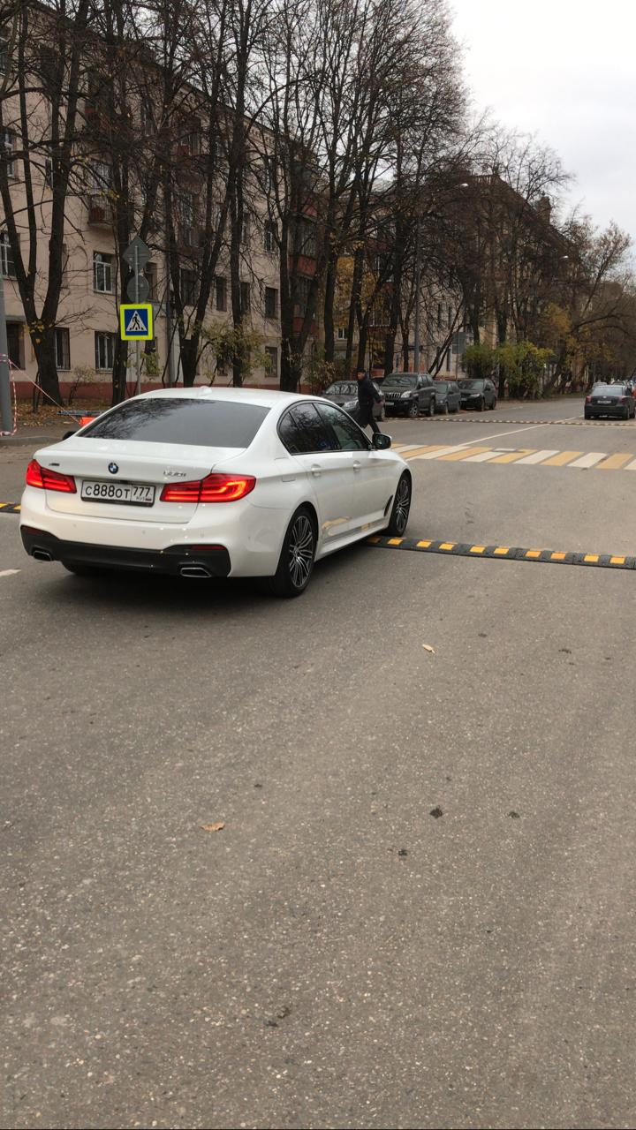
Выполнено
Пункт 1: Измайловский проезд, д.6
Установка ИН

Slide 44
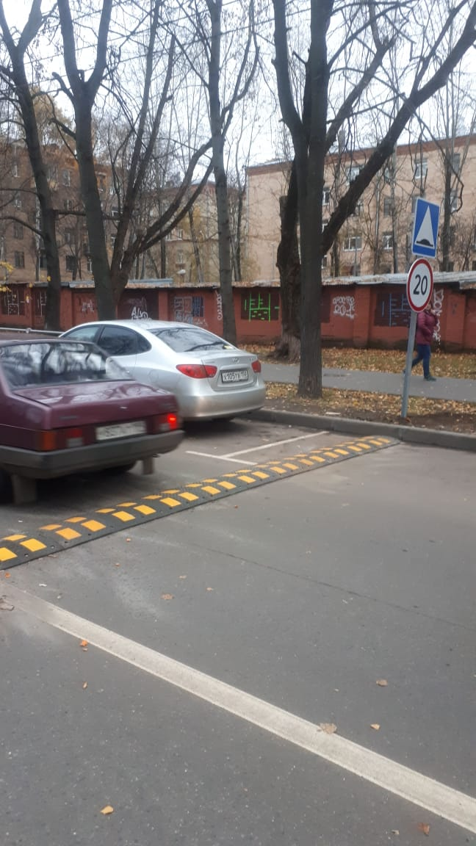
Выполнено
Пункт 2: ул. В. Первомайская, д.23
Установка ИН

Slide 45
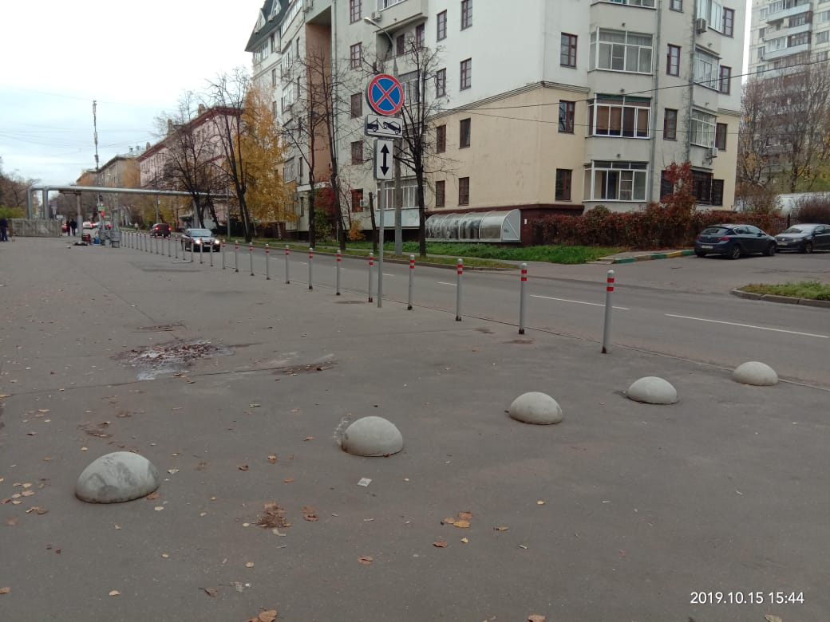
Выполнено
Пункт 6: Остановка НГПТ «Верхняя Первомайская ул.» маршрута автобуса № 34 по 5-й Парковой ул. (предотвращение паркования транспортных средств)
установка полусфер

Slide 46
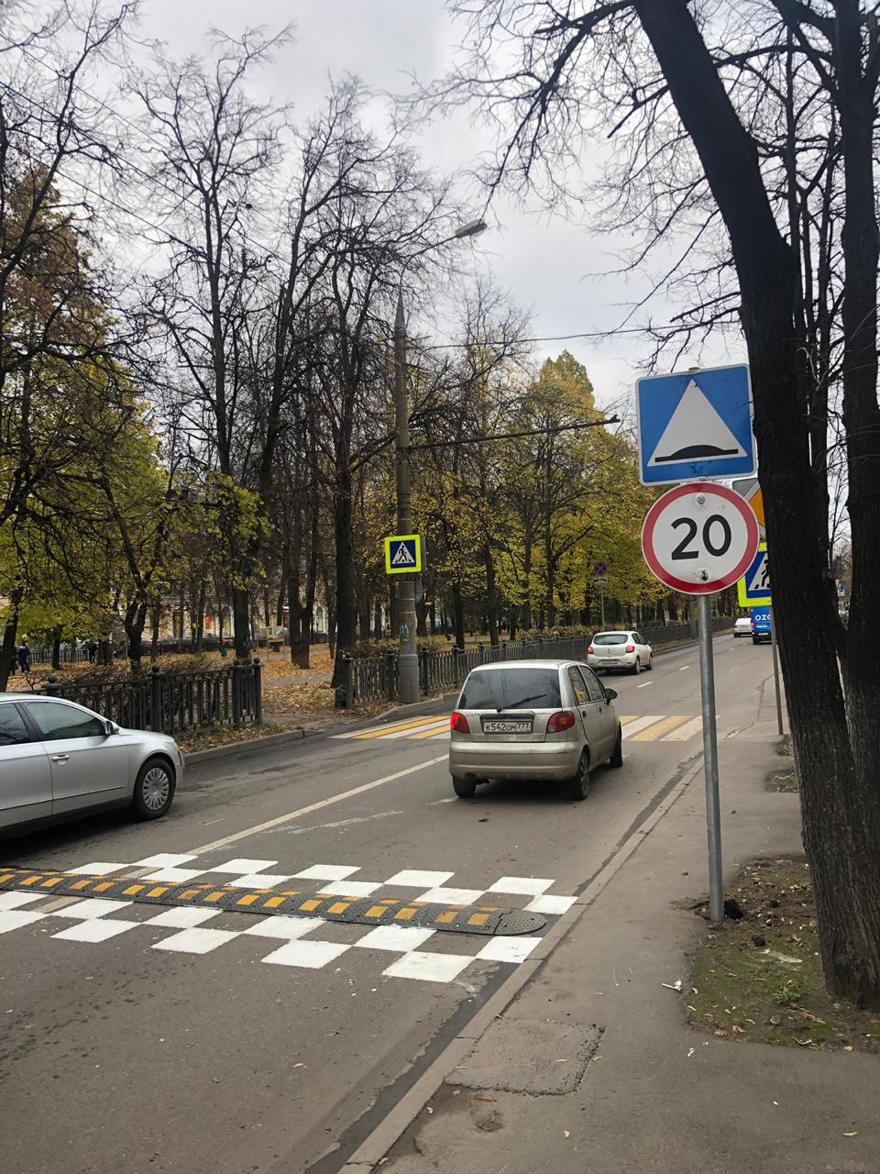
Выполнено
Пункт 10: Измайловский бульвар, д.7.
Установка ИН

Slide 47
Район Косино-Ухтомский
Всего мероприятий – 2, выполнено – 1, работы не начаты – 1.
График прилагается:
№ п/п | Адрес мероприятия | Мероприятие | Даты выполнения ПСД | дата поставки материалов | Статус выполнения СМР | Срок выполнения СМР
1 | ул. Пехорская-ул. Лухмановская | устройство проезда | 03.09.2019 | 03.10.2019 | Выполнено | 15.10.2019
2 | ул. Рудневка, д.13, д.27 | Обустройство карманов | 30.10.2019 | 2020 | 2020 | 2020

Slide 48
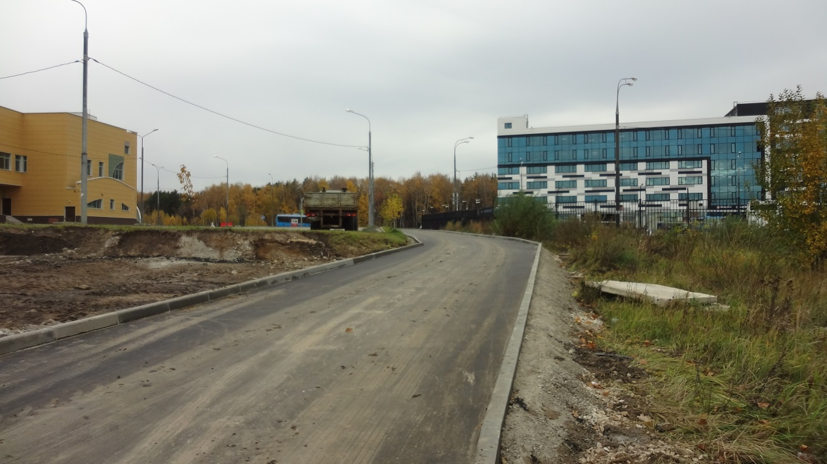
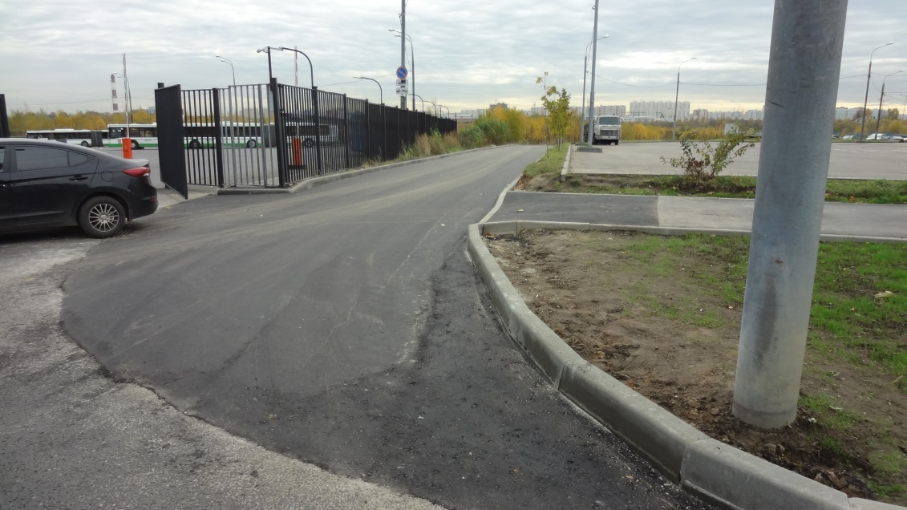
Выполнено
Пункт 1: ул. Пехорская - ул. Лухмановская
Устройство проезда

Slide 49
Район Метрогородок
Всего мероприятий – 9, выполнено –6, в работе – 2, работы не начаты – 1.
График прилагается:
№ п/п | Адрес мероприятия | Мероприятие | Даты выполнения ПСД | дата поставки материалов | Статус выполнения СМР | Срок выполнения СМР
1 | ул. Вербная, д.4 | обустройство парковочных карманов | 13.09.2019 | выполнены | Выполнено | Выполнено
2 | Проектируемый проезд № 708 (ул. Николая Химушина 9/2) | Обустройство нерегулируемого пешеходного перехода | 13.09.2019 | выполнены | Выполнено | 15.10.2019
3 | ул. Монтажная (от Открытого шоссе к МГППУ) | Обустройство тротуара для маломобильных групп населения | проект не требуется | выполнены | В работе (в настоящее время ведется ремонт улицы силами ГБУ «автомобильные дороги» города Москвы | 15.10.2019
4 | Окружная дорога (Открытое шоссе, д.29, корп.7) | Обустройство нерегулируемого пешеходного перехода | 13.09.2019 | выполнены | Выполнено | 15.10.2019
5 | Пермская, вл.5 | Устройство дополнительных нерегулируемых пешеходных переходов, обустройство остановочного пункта | до 10.10.2019 | - | - | сроки не определены
6 | Открытое ш. остановка "Монтажная улица" | понижение бортового камня | проект не требуется | выполнены | выполнено | выполнено
7 | Открытое шоссе, д.28, корп.7; Открытое шоссе, д.28, корп.9; Открытое шоссе, д.24, корп.1; Открытое шоссе, д.24, корп.2; Открытое шоссе, д.29, корп.11; пересечение Открытого шоссе и ул. Лосиноостровская | установка антипарковочных столбиков и полусфер | проект не требуется | выполнены | Выполнено | 15.10.2019
8 | Открытое шоссе, д.24, корп.11 | обустройство разметки и установка знаков | проект не требуется | выполнены | Выполнено | 15.10.2019
9 | Окружная дорога (Открытое шоссе, д.23, корп.7) | Обустройство парковочных карманов (экопарковка) | будет выполнен до 13.09.2019 | выполнены | в работе | 15.10.2019

Slide 50
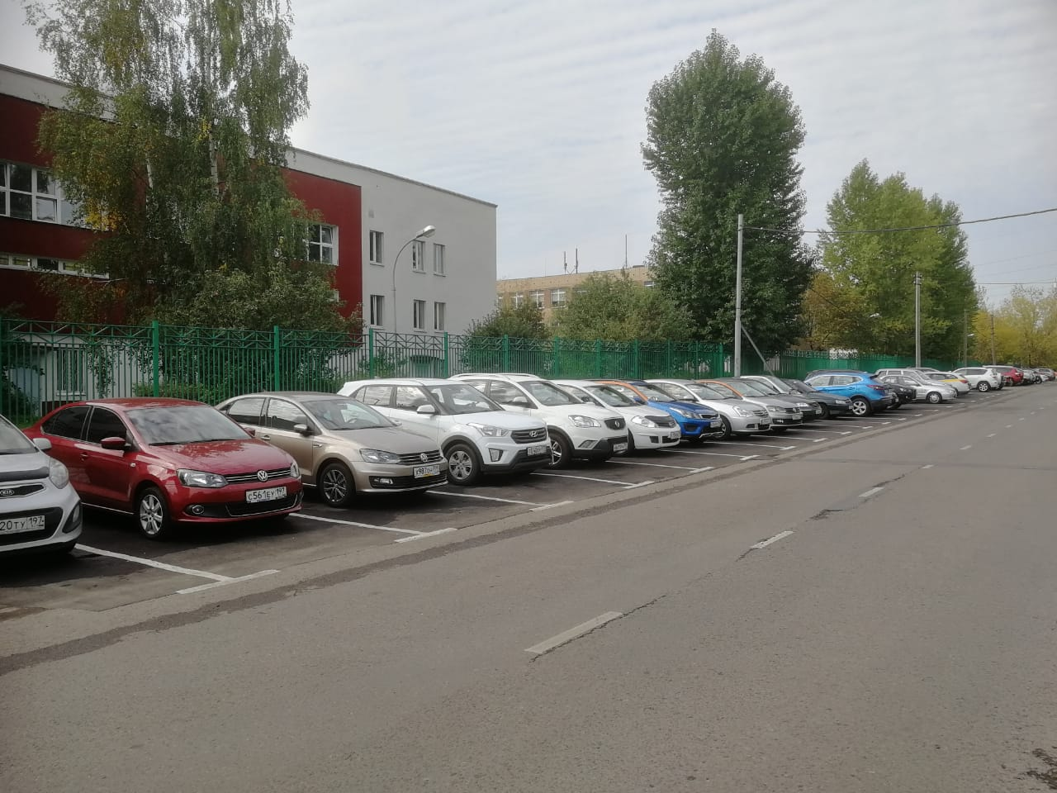
Выполнено
Пункт 1: Вербная, д.4
устройство парковочных карманов

Slide 51
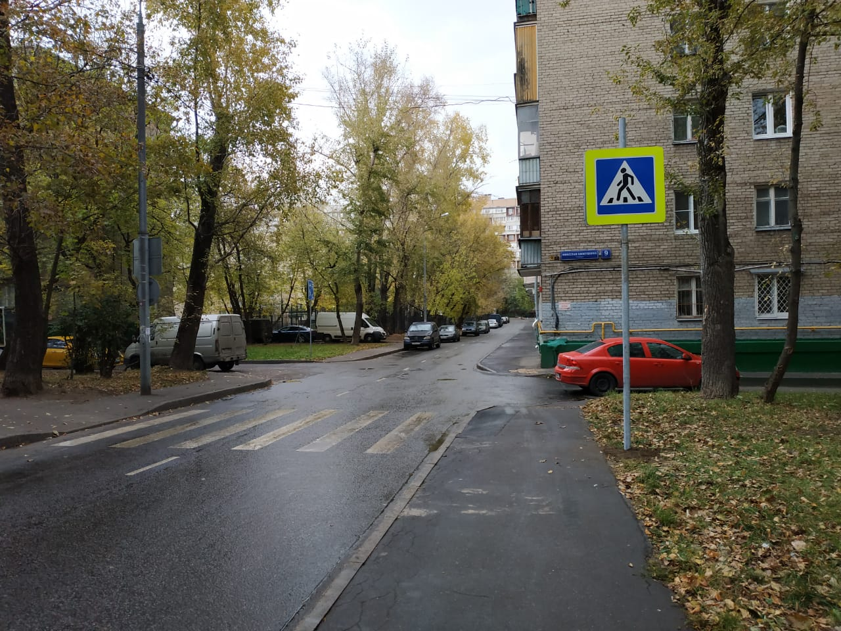
Выполнено
Пункт 2: Проектируемый проезд № 708 (ул. Николая Химушина 9/2)
Обустройство нерегулируемого пешеходного перехода

Slide 52
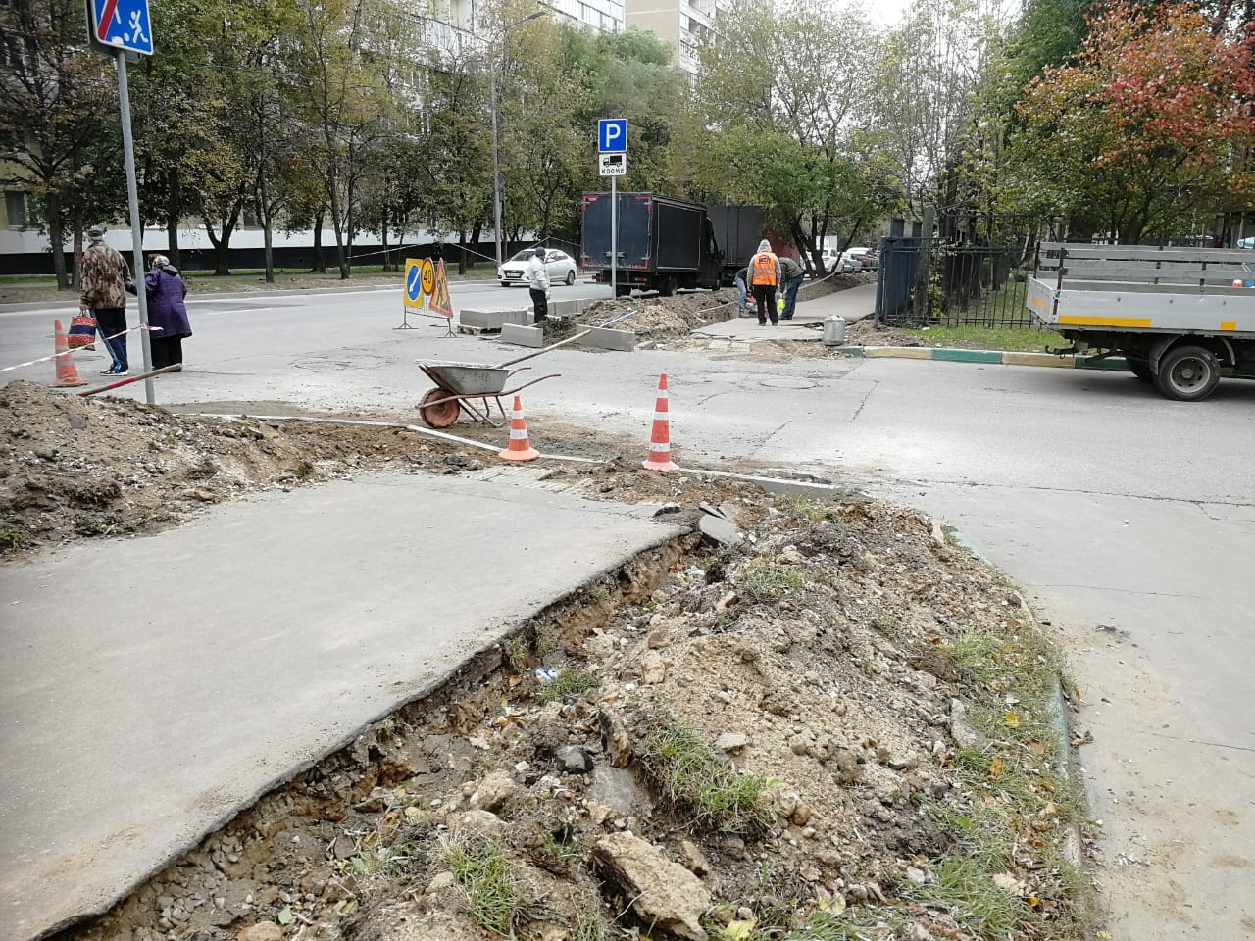
В работе
Пункт 3: ул. Монтажная (от Открытого шоссе к МГППУ)
Обустройство тротуара для маломобильных групп населения

Slide 53

Выполнено
Пункт 4: Открытое шоссе, д.29, корп.7
Обустройство нерегулируемого пешеходного перехода

Slide 54

Выполнено
Пункт 6: Открытое ш. остановка "Монтажная улица"
понижение бортового камня

Slide 55



Выполнено
Пункт 7: Открытое шоссе, д.28, корп.7; Открытое шоссе, д.28, корп.9; Открытое шоссе, д.24, корп.1; Открытое шоссе, д.24, корп.2; Открытое шоссе, д.29, корп.11; пересечение Открытого шоссе и ул. Лосиноостровская
Установка МАФ

Slide 56


Выполнено
Пункт 8: Открытое шоссе, д.24, корп.11
устройство парковочных карманов

Slide 57


В работе
Пункт 9: Окружная дорога
(Открытое шоссе, д.23, корп.7)
устройство парковочных карманов

Slide 58
Район Новогиреево
Всего мероприятий – 15 (8 проектов с реализацией СМР в 2020 и 7 мероприятий на 2019 год), выполнено – 14 (8 проектов и 6 СМР), в работе – 0, работы не начаты – 1.
График прилагается:
№ п/п | Адрес мероприятия | Мероприятие | Даты выполнения ПСД | дата поставки материалов | Статус выполнения СМР | Срок выполнения СМР
1 | Кусковская улица, д. 23, корп. 1 | организация парковочного кармана(23) | контракт заключен 01.08.2019 (выполнение - 60 дней со дня подписания) | Контракт заключен 02.09.2019 Подрядчик ООО "ЭЛИТ-ДОР" | Выполнено | Выполнено
2 | Напольный проезд, д. 4 | организация заездного кармана для НГПТ | контракт заключен 01.08.2019 (выполнение - 60 дней со дня подписания) | - | - | 2020
3 | 2-й проспект Новогиреево (ГБОУ "Школа № 1324") | организация тротуара | контракт заключен 01.08.2019 (выполнение - 60 дней со дня подписания) | - | - | 2020
4 | 3-й проспект Новогиреево | реконструкция парковочного пространства | контракт заключен 01.08.2019 (выполнение - 60 дней со дня подписания) | - | - | 2020
5 | Федеративный проспект, д. 28 | организация парковочных карманов (13) | контракт заключен 01.08.2019 (выполнение - 60 дней со дня подписания) | - | - | 2020
6 | ул. А. Дикого, д. 3-1 | организация пешеходного перехода | контракт заключен 01.08.2019 (выполнение - 60 дней со дня подписания) | - | - | 2020
7 | Перовская улица, д. 49, д.. 51, д. 55, д. 59, вл. 64, д. 66, д. 63, д. 65, д. 67, д. 71. | организация парковочных карманов (142) | контракт заключен 01.08.2019 (выполнение - 60 дней со дня подписания) | Контракт заключен 02.09.2019 Подрядчик ООО "ЭЛИТ-ДОР" | Выполнено | 30.09.2019
8 | 2-я Владимирская улица, д. 47 | организация парковочных карманов (12) и тех.тротуара | контракт заключен 01.08.2019 (выполнение - 60 дней со дня подписания) | - | - | 2020
9 | Кусковская улица, д. 47 | организация парковочных карманов (28) | контракт заключен 01.08.2019 (выполнение - 60 дней со дня подписания) | Подписание контракта 16.09.2019 подрядчик ООО "СТАТУС ЛЮКС" готов приступить к выполнению работ до заключения контракта | Выполнено | Выполнено
10 | Кусковская улица, д. 41-43 | организация парковочных карманов (18) | контракт заключен 01.08.2019 (выполнение - 60 дней со дня подписания) | - | - | 2020
11 | Кусковская улица, д. 22, стр. 3 | организация парковочных карманов (4) | контракт заключен 01.08.2019 (выполнение - 60 дней со дня подписания) | - | - | 2020
12 | Кусковская улица, д. 29, корп. 1 | организация парковочных карманов (4) | контракт заключен 01.08.2019 (выполнение - 60 дней со дня подписания) | Подписание контракта 16.09.2019 подрядчик ООО "СТАТУС ЛЮКС" готов приступить к выполнению работ до звключения контракта | Выполнено | 30.09.2019
13 | Кусковская улица, д. 31, корп. 1 | организация парковочных карманов (4) | контракт заключен 01.08.2019 (выполнение - 60 дней со дня подписания) | Подписание контракта 16.09.2019 подрядчик ООО "СТАТУС ЛЮКС" готов приступить к выполнению работ до звключения контракта | Выполнено | 30.09.2019
14 | Зеленый просп., д.24 Г | Установка полусфер | контракт заключен 01.08.2019 (выполнение - 60 дней со дня подписания) | в настоящее время проводятся юридические мероприятия по расторжению контракта | не выполнено | 30.09.2019
15 | Кусковская улица, д. 21, корп. 2 | организация парковочных карманов (4) | контракт заключен 01.08.2019 (выполнение - 60 дней со дня подписания) | Подписание контракта 16.09.2019 подрядчик ООО "СТАТУС ЛЮКС" готов приступить к выполнению работ до звключения контракта | Выполнено | 30.09.2019

Slide 59

Выполнено
Пункт 1: Кусковская улица, д. 23, корп. 1
устройство парковочных карманов
ЗАМЕЧАНИЕ: отсутствуют дорожные знаки

Slide 60


Выполнено
Пункт 7: Перовская улица, д. 49, д.. 51, д. 55, д. 59, вл. 64, д. 66, д. 63, д. 65, д. 67, д. 71.
ЗАМЕЧАНИЕ: отсутствуют дорожные знаки, обустроен двойной борт
устройство парковочных карманов

Slide 61

Выполнено
Пункт 9: Кусковская улица, д. 47.
устройство парковочных карманов
ЗАМЕЧАНИЕ: отсутствуют дорожные знаки

Slide 62


Выполнено
Пункт 12: Кусковская улица, д. 29, корп. 1
устройство парковочных карманов, устранено замечание по устранению борта
ЗАМЕЧАНИЕ: отсутствуют дорожные знаки

Slide 63

Выполнено
Пункт 13: Кусковская улица, д. 31, корп. 1
устройство парковочных карманов
ЗАМЕЧАНИЕ: отсутствуют дорожные знаки

Slide 64

Выполнено
Пункт 15: Кусковская улица, д. 21, корп. 2
устройство парковочных карманов
ЗАМЕЧАНИЕ: отсутствуют дорожные знаки

Slide 65
Район Новокосино
Всего мероприятий – 5 (3 проекта с реализацией СМР в 2020 и 2 мероприятия на 2019 год), выполнено – 5 (3 проекта и 2 СМР).
График прилагается:
№ п/п | Адрес мероприятия | Мероприятие | Даты выполнения ПСД | дата поставки материалов | Статус выполнения СМР | Срок выполнения СМР
1 | ул. Салтыковская, д. 23, к.1 - д. 39 | оборудование 145 парковочных машиномест: демонтаж и устройство бортового камня, асфальтировка,устройство технического тротуара | 20.08.2019 | - | не выполнено | 2020
2 | Новокосинская 32 | установка пешеходных ограждений | не требуется | поставлены | Выполнено | Выполнено
3 | Салтыковская 33 к 2 | установка пешеходных ограждений | не требуется | поставлены | не выполнено | 2020
4 | ул. Суздальская 8Б | обустройство ИН и асфальтировка 5-иметровой зоны перед пеш.переходом | 29.08.2018 | - | Выполнено | Выполнено
5 | Ул. Новокосинская, д.40 | обустройство парковочных карманов | Выполнено | - | - | 2020

Slide 66

Выполнено
Пункт 2: Новокосинская 32
Установка пешеходных ограждений

Slide 67

Выполнено
Пункт 4: ул. Суздальская 8Б
Выполнена асфальтировка 5-и метровой зоны перед пешеходным переходом и установка ИН
ЗАМЕЧАНИЕ: отсутствуют дорожные знаки

Slide 68
Район Перово
Всего мероприятий – 16 (4 проекта с реализацией СМР в 2020 и 12 мероприятий на 2019 год), выполнено – 9 (4 проекта и 5 СМР), в работе – 2, работы не начаты – 5.
График прилагается:
№ п/п | Адрес мероприятия | Мероприятие | Даты выполнения ПСД | дата поставки материалов | Статус выполнения СМР | Срок выполнения СМР
1 | 3-я Владимирская | Обустройство7-ми посадочной площадки на выделенной трамвайной линии (поднятие борта, асфальтировка, понижение борта в зоне пешеходного перехода) | 18.08.2019 | 2020 год | 2020 год | 2020 год
2 | 3-я Владимирская | Организация тротуара на ул. 3-1 | 18.08.2019 | 10.10.2019 | не выполнено | 30.10.2019
3 | 3-я Владимирская, д. 29-31/33 | Организация выезда с дворовой территории на 3-ю Владимирскую улицу | 18.08.2019 | 10.10.2019 | не выполнено | 30.10.2019
4 | Федеративный пр-т, между домами 8, корп. 1 и 10, корп. 1 | Перенос остановочного павильона для общественного транспорта | 18.08.2019 | 16.09.2019 | Выполнено | 20.09.2019
5 | Кусковская ул., д. 1 | Перенос остановки общественного транспорта со строительством посадочной площадки | 18.08.2019 | 03.10.2019 | не выполнено | 30.10.2019
6 | ул. Мартеновская ( от ул. Металлургов до Федеративного пр-та) | устройство технического тротуара, установка пешеходного ограждения | 18.08.2019 | 03.10.2019 | В работе | 30.10.2019
7 | ул. 2-я Владимирская | устройство технических тротуаров вдоль парковочных карманов, перенос остановок общественного транспота (3 шт.), оборудование тротуаро около пожарной части | 18.08.2019 | 03.10.2019 | В работе | 30.10.2019
8 | ул. 9-й Проспект | оборудование парковочных карманов и технических тротуаров, обустройство тротуара и пешеходного перехода | 18.08.2019 | 03.10.2019 | Выполнено | 30.10.2019
9 | ул. 11-й Проспект | оборудование парковочных карманов и технических тротуаров | 18.08.2019 | 2020 год | 2020 год | 2020 год
10 | Ул. Новогиреевская, д. 1, стр. 7 и ул. Новогиреевская, д. 15 | перенос остановочных павильонов | 18.08.2019 | 06.09.2019 | выполнено | выполнено
11 | ул. Перовская | Оборудование парковочных карманов, устройство технических тротуаров | 18.08.2019 | 2020 год | 2020 год | 2020 год
12 | ул. Перовская | оборудование тротуара между вл. 6, корп. 1 и д. 8, корп. 1 | 18.08.2019 | 10.10.2019 | не выполнено | 30.10.2019
13 | ул. Лазо | Оборудование парковочных карманов, устройство технических тротуаров | 18.08.2019 | 10.10.2019 | Выполнено | 30.10.2019
14 | ул. Металлургов | Оборудование парковочных карманов, устройство технических тротуаров, перенос остановок общественного транспорта | 18.08.2019 | 2020 год | 2020 год | 2020 год
15 | ул. Металлургов | Обустройство подходов к проезжей части (пешеходный переход) | 18.08.2019 | 03.10.2019 | Выполнено | 30.10.2019
16 | ш. Энтузиастов, д. 33 (через дублер) | Обустройство подходов к проезжей части (пешеходный переход) | проект не требуется | 10.10.2019 | не выполнено | 30.10.2019

Slide 69

Выполнено
Пункт 4: Федеративный пр-т, между домами 8, корп. 1 и 10, корп. 1
Перенос остановочного павильона для общественного транспорта

Slide 70

В работе
Пункт 6: ул. Мартеновская ( от ул. Металлургов до Федеративного пр-та)
устройство технического тротуара, установка пешеходного ограждения

Slide 71

В работе
Пункт 7: ул. 2-я Владимирская
устройство технического тротуара

Slide 72


Выполнено
Пункт 8: 9-й просп.
ЗАМЕЧАНИЕ: отсутствуют дорожные знаки и разметка
оборудование парковочных карманов и технических тротуаров, обустройство тротуара и пешеходного перехода

Slide 73


Выполнено
Пункт 10: Ул. Новогиреевская, д. 1, стр. 7 и ул. Новогиреевская, д. 15
перенос остановочных павильонов

Slide 74


Выполнено
Пункт 13: ул. Лазо
ЗАМЕЧАНИЕ: отсутствуют дорожные знаки и разметка
Оборудование парковочных карманов, устройство технических тротуаров

Slide 75

Выполнено
Пункт 15: ул. Металлургов, д.44, корп.1
Обустройство подходов для организации пешеходного перехода.
ЗАМЕЧАНИЕ: отсутствуют дорожные знаки и разметка

Slide 76
Район Преображенское
Всего мероприятий – 18, выполнено – 12, в работе – 4, работы не начаты – 2.
График прилагается:
№ п/п | Адрес мероприятия | Мероприятие | Даты выполнения ПСД | дата поставки материалов | Статус выполнения СМР | Срок выполнения СМР
1 | ул. 2-я Бухвостова, д. 2, стр. 3 | Обустройства тротуара | Проект выполнен | публикация торгов: 10.09.2019г. Поставка материалов: 10 календарных дней с момента заключения контракта | Выполнено | 30.09.2019
2 | Богородский Вал, д.3А | демонтаж пешеходного перехода | - | выполнено | выполнено | выполнено
3 | ул. Б. Черкизовская, д.6 - д.8, корп.1 | обустройство въезда | - | выполнено | выполнено | выполнено
4 | Малая Семеновская ул., д.1, стр.1 | демонтаж лестничного схода | - | выполнено | выполнено | выполнено
5 | ул. 2-я Пугачевская, д. 8, корп. 4 | Обустройство пешеходного перехода | Проект выполнен | Выполнено | Выполнено | Выполнено
6 | ул. 2-я Пугачевская, д. 8, корп. 4 | Обустройство парковочных карманов | Проект выполнен | публикация торгов: 10.09.2019г. Поставка материалов: 10 календарных дней с момента заключения контракта | В работе | 30.09.2019
7 | ул. Краснобогатырская, вл. 92 | Обустройство плоскостной автостоянки | Проект выполнен | публикация торгов: 10.09.2019г. Поставка материалов: 10 календарных дней с момента заключения контракта | В работе | 30.09.2019
8 | Хапиловский проезд | Организация пешеходного движения | Проект выполнен | публикация торгов: 10.09.2019г. Поставка материалов: 10 календарных дней с момента заключения контракта | Выполнено | 30.09.2019
9 | ул. Краснобогатырская, д. 90 | Расширение тротуара путем урезания газона | Проект выполнен | публикация торгов: 10.09.2019г. Поставка материалов: 10 календарных дней с момента заключения контракта | Выполнено | 30.09.2019
10 | Зельев пер., д. 9 | Обустройство пешеходного перехода | Проект выполнен | публикация торгов: 10.09.2019г. Поставка материалов: 10 календарных дней с момента заключения контракта | В работе | 30.09.2019
11 | на участке Окружного проезда между станцией метро "Черкизовская" и МЦК "Локомотив" | Установка дорожных ограждений "ОРУД" | Проект выполнен | публикация торгов: 10.09.2019г. Поставка материалов: 10 календарных дней с момента заключения контракта | Выполнено | 30.09.2019
12 | ул. Электрозаводская, д. 33 | Обустройство нерегулируемого пешеходного перехода | Проект выполнен | публикация торгов: 10.09.2019г. Поставка материалов: 10 календарных дней с момента заключения контракта | не выполнены (ведется закупка материалов) | 30.09.2019
13 | на пересечении ул. 9-я Рота и ул. М.Семеновская | Строительство лестничного схода и установка перил на тротуаре | Проект выполнен | публикация торгов: 10.09.2019г. Поставка материалов: 10 календарных дней с момента заключения контракта | В работе | 30.09.2019
14 | пересечение ул. Алымова, д.3 и ул. Лермонтовская | установка сферического дорожного зеркала | - | выполнено | выполнено | выполнено
15 | ул. Алымова, д.5 | установка сферического дорожного зеркала | - | выполнено | выполнено | выполнено
16 | ул. Алымова на пересечении с ул. Просторной | установка сферического дорожного зеркала | - | выполнено | выполнено | выполнено
17 | ул. Знаменская, д.17 | установка сферического дорожного зеркала | - | выполнено | выполнено | выполнено
18 | ул. Знаменская, д.53 | Обустройство нерегулируемого пешеходного перехода | Проект выполнен | публикация торгов: 10.09.2019г. Поставка материалов: 10 календарных дней с момента заключения контракта | не выполнены (ведется закупка материалов) | 30.09.2019

Slide 77

Выполнено
Пункт 1: ул. 2-я Бухвостова, д. 2, стр. 3
Обустройство тротуара

Slide 78

Выполнено
Пункт 2: Богородский Вал, д.3А
Демонтаж пешеходного перехода

Slide 79

Выполнено
Пункт 3: ул. Б. Черкизовская, д.6 - д.8, корп.1
обустройство въезда

Slide 80

Выполнено
Пункт 4: Малая Семеновская ул., д.1, стр.1
демонтаж лестничного схода

Slide 81

Выполнено
Пункт 5: ул. 2-я Пугачевская, д. 8, корп. 4
Обустройство пешеходного перехода

Slide 82

В работе
Пункт 6: ул. 2-я Пугачевская, д. 8, корп. 4
Обустройство парковочных карманов. Ведутся работы по обустройству разметки и знаков
ЗАМЕЧАНИЕ: отсутствуют дорожные знаки и разметка, не демаркирована старая разметка

Slide 83

В работе
Пункт 7: ул. Краснобогатырская, вл.92
Обустройство парковки

Slide 84


Выполнено
Пункт 8: Хапиловский проезд
Обустройство тротуаров

Slide 85

Выполнено
Пункт 9: ул. Краснобогатырская, д. 90
Расширение тротуара

Slide 86

В работе
Пункт 9: Зельев пер., д.9
Обустройство пешеходного перехода

Slide 87

Выполнено
Пункт 11: на участке Окружного проезда между станцией метро "Черкизовская" и МЦК "Локомотив"
Установка пешеходных ограждений

Slide 88

В работе
Пункт 13: на пересечении ул. 9-я Рота и ул. М. Семеновская
"Локомотив"
Устройство лестничного схода и перил

Slide 89

Выполнено
Пункт 14: пересечение ул. Алымова, д.3 и ул. Лермонтовская
Установка дорожного сферического зеркала

Slide 90

Выполнено
Пункт 15: ул. Алымова, д.5
Установка дорожного сферического зеркала

Slide 91

Выполнено
Пункт 16: ул. Алымова на пересечении с ул. Просторной
Установка дорожного сферического зеркала

Slide 92

Выполнено
Пункт 17: ул. Знаменская, д.17
Установка дорожного сферического зеркала

Slide 93
Район Северное Измайлово
Всего мероприятий – 6, выполнено – 1, в работе – 5.
График прилагается:
№ п/п | Адрес мероприятия | Мероприятие | Даты выполнения ПСД | дата поставки материалов | Статус выполнения СМР | Срок выполнения СМР
1 | 3-я Парковая ул., д. 44, корп. 1 | Обустройство нерегулируемого пешеходного перехода | 15.08.2019 | 25.09.2019 | В работе | 15.10.2019
2 | Между 7-й и 9-й Парковой улицами на Сиреневом бульваре | Обустройство нерегулируемого пешеходного перехода | 15.08.2019 | 25.09.2019 | В работе | 15.10.2019
3 | Проектируемый проезд № 5074 | Организация 8-ми парковочных карманов | 15.08.2019 | 25.09.2019 | В работе | 15.10.2019
4 | 16-я Парковая, д. 41 | Установка ИН | 15.08.2019 | 25.09.2019 | Выполнено | 15.10.2019
5 | 13-я Парковая ул. | Обустройство технического тротуара | 15.08.2019 | 25.09.2019 | В работе | 15.10.2019
6 | Сиреневый бульвар, д. 3, корп. 3 | Обустройство нерегулируемого пешеходного перехода | 15.08.2019 | 25.09.2019 | В работе | 15.10.2019

Slide 94

В работе
Пункт 1: 3-я Парковая ул., д. 44, корп. 1
Обустройство пешеходного перехода

Slide 95

В работе
Пункт 2: Между 7-й и 9-й Парковой улицами на Сиреневом бульвар
Обустройство пешеходного перехода

Slide 96


В работе
Пункт 3: Проектируемый проезд № 5074
Обустройство парковочных карманов

Slide 97


Выполнено
Пункт 3: ул. 16-я Парковая, д.41
Установка искусственных неровностей

Slide 98

В работе
Пункт 5: 13-ая Парковая ул.
Обустройство технического тротуара

Slide 99

В работе
Пункт 6: Сиреневый бульвар, д.3, корп.3.
Обустройство пешеходного перехода

Slide 100
Район Соколиная гора
Всего мероприятий – 11, выполнено – 7, в работе – 0, работы не начаты – 4.
График прилагается:
№ п/п | Адрес мероприятия | Мероприятие | Даты выполнения ПСД | дата поставки материалов | Статус выполнения СМР | Срок выполнения СМР
1 | ул. Семеновский вал | перенос остановки «ул. Семеновский Вал» и строительство специальных площадок под павильоны ожидания на остановках: «ул. Семеновский вал», «проспект Буденного». | 06.09.2019 | закупка проведена | Выполнено | 15.10.2019
2 | Проезд Энтузиастов, вл.3 | Устройство тротуара | 06.09.2019 | закупка проведена | работы не начаты | 15.10.2019
3 | ул.Б. Жигуленкова,д.11 БНК | ИН, ограждение, знаки | 06.09.2019 | закупка проведена | работы не начаты | Приступят к работам после завершения работ после ремонта АБП. (В настоящее время ГБУ "Автомобильные дороги" выполняют работы по ремонту АБП.)
4 | ул. Буракова, д.5, корп.2. | обустройства нерегулируемого пешеходного перехода | 06.09.2019 | закупка проведена | Выполнено | 15.10.2019
5 | пр-т Буденного, д.37 | Парковочные карманы | 06.09.2019 | закупка проведена | Выполнено | 15.10.2019
6 | Окружной пр-д, 16 | Парковочные карманы | 06.09.2019 | закупка проведена | Выполнено | 15.10.2019
7 | Ибрагимова ул., д.12 | устройство парковки | 06.09.2019 | закупка проведена | Выполнено | 15.10.2019
8 | Измайловское шоссе, д.47 | перенос пешеходного перехода и замена сплошной разметки на прерывистую | выполнено. | закупка проведена | выполнено | выполнено
9 | Зверинецкая ул., д.34 пересечение с ул. Борисовская | организация пешеходного перехода | 06.09.2019 | закупка проведена | Выполнено | 15.10.2019
10 | Измайловское шоссе, вл.58 | устройство парковки | 06.09.2019 | закупка проведена | работы не начаты | 15.10.2019
11 | Вельяминовская ул, Вольная ул, Гаражная ул., Б.Жигуленкова ул., М.Семеновская ул., Семеновский Вал, Семеновский пр., 10-я ул. Соколиной горы, 9-я ул. Соколиной горы, 8-я ул. Соколиной горы, ул. Ткацкая, ул. Уткина | установка бетонных урн на остановках НГПТ | проект не требуется | 20.09.2019 | работы не начаты | 15.10.2019

Slide 101

Выполнено
Пункт 1: ул. Семеновский вал
Обустройство посадочной площадки

Slide 102

Выполнено
Пункт 4: ул. Буракова, д.5, корп.2.
Обустройство пешеходного перехода

Slide 103

Выполнено
Пункт 5: пр-т Буденного, д.37
.
Парковочные карманы
ЗАМЕЧАНИЕ: отсутствуют дорожные знаки и разметка

Slide 104

Выполнено
Пункт 6: Окружной пр., д.16
Парковочные карманы
ЗАМЕЧАНИЕ: отсутствуют дорожные знаки и разметка

Slide 105

Выполнено
Пункт 7: ул. Ибрагимова, д.12
Парковочные карманы
ЗАМЕЧАНИЕ: отсутствуют дорожные знаки и разметка

Slide 106

Выполнено
Пункт 8: Измайловское шоссе, д.47
Перенос пешеходного перехода

Slide 107

Выполнено
Пункт 9: Зверинецкая ул., д.34 пересечение с ул. Борисовская
Обустройство пешеходного перехода

Slide 108
Район Сокольники
Всего мероприятий – 15, выполнено – 1, в работе – 4, работы не начаты – 11.
График прилагается:
№ п/п | Адрес мероприятия | Мероприятие | Даты выполнения ПСД | дата поставки материалов | Статус выполнения СМР | Срок выполнения СМР
1 | Ростокинский пр-д,д.13 - 5-й Лучевой просек | установка ограждений | не требуется | 01.10.2019 | работы не начаты | 06.10.2019
2 | Сокольнический вал на пересечение с Маленковской ул. | установка ограждений | не требуется | 01.10.2019 | работы не начаты | 06.10.2019
3 | Сокольнический вал на пересечение с Поперечным просек | установка ограждений | не требуется | 01.10.2019 | В работе | 06.10.2019
4 | Сокольнический вал на пересечение с Шумкина | установка ограждений | не требуется | 01.10.2019 | работы не начаты | 06.10.2019
5 | Гастелло пересечение с 3-й Сокольнической ул. | установка ограждений | не требуется | 01.10.2019 | работы не начаты | 06.10.2019
6 | через ул. Старослободскую в районе пересечения с Сокольническим пер. у д.14-д.16 | обустройство нерегулируемого пешеходного перехода | 22.07.2019 | 01.10.2019 | работы не начаты | 10.10.2019
7 | Ул. Короленко | обустройство парковочных карманов | 22.07.2019 | 01.10.2019 | В работе | 10.10.2019
8 | Ул. Сокольнический Вал, вл.28 | обустройство нерегулируемого пешеходного перехода с ИН и выделением бортом опоры освещения | 22.07.2019 | 01.10.2019 | работы не начаты | 10.10.2019
9 | Ул. Рубцовско-Дворцовая, 1/3к.2 | Обустройство парковочного пространства | 22.07.2019 | 01.10.2019 | работы не начаты | 10.10.2019
10 | Колодезный пер., д.2,корп.1 | Обустройство парковочного пространства | 22.07.2019 | 01.10.2019 | В работе | 10.10.2019
11 | Сокольнический пер. | обустройство нерегулируемого пешеходного перехода | 22.07.2019 | 01.10.2019 | работы не начаты | 10.10.2019
12 | Ул. Гастелло, д.41 (со стороны Попов пр.) | Обустройство парковочного пространства | 22.07.2019 | 01.10.2019 | работы не начаты | 10.10.2019
13 | Стромынка 7 к.2 | Занижение бордюрного камня для организации парковочного пространства | 22.07.2019 | 01.10.2019 | работы не начаты | 10.10.2019
14 | 2-ая Сокольническая ул. | обустройство парковочных карманов | 22.07.2019 | 01.10.2019 | В работе | 10.10.2019
15 | Сокольнический Вал 8 | Обустройство пешеходного перехода | 22.07.2019 | 01.10.2019 | Выполнено | 10.10.2019

Slide 109

В работе
Пункт 3: Сокольнический вал на пересечение с Поперечным просек
Установка пешеходных ограждений

Slide 110

В работе
Пункт 7: ул. Короленко
Обустройство парковочных карманов

Slide 111

В работе
Пункт 10: Колодезный пер., д.2,корп.1
Обустройство парковочных карманов

Slide 112

В работе
Пункт 14: 2-ая Сокольническая ул.
Обустройство парковочных карманов

Slide 113

Выполнено
Пункт 15: Сокольнический Вал, д. 8
Обустройство пешеходного перехода

